Slide 1

第8章 可编程逻辑器件
8.1 可编程逻辑器件PLD
8.2 可编程器件的设计流程
8.3 VHDL语言
8.4 组合逻辑电路设计举例
8.5 VHDL时序电路设计举例

Slide 2
§8.1 可编程逻辑PLD
可编程逻辑PLD器件：片上逻辑功能可以由用户编程指定，能容纳的逻辑门可达数百、数千甚至更多，适合构造大型逻辑电路
PLA
PAL
CPLD
FPGA

Slide 3
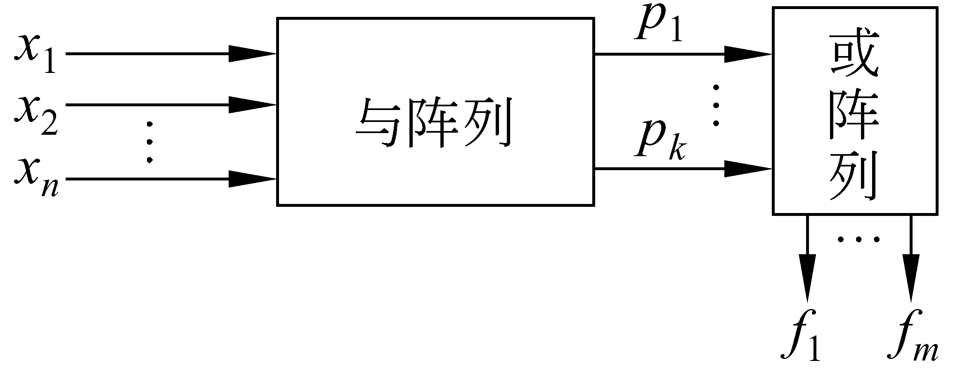
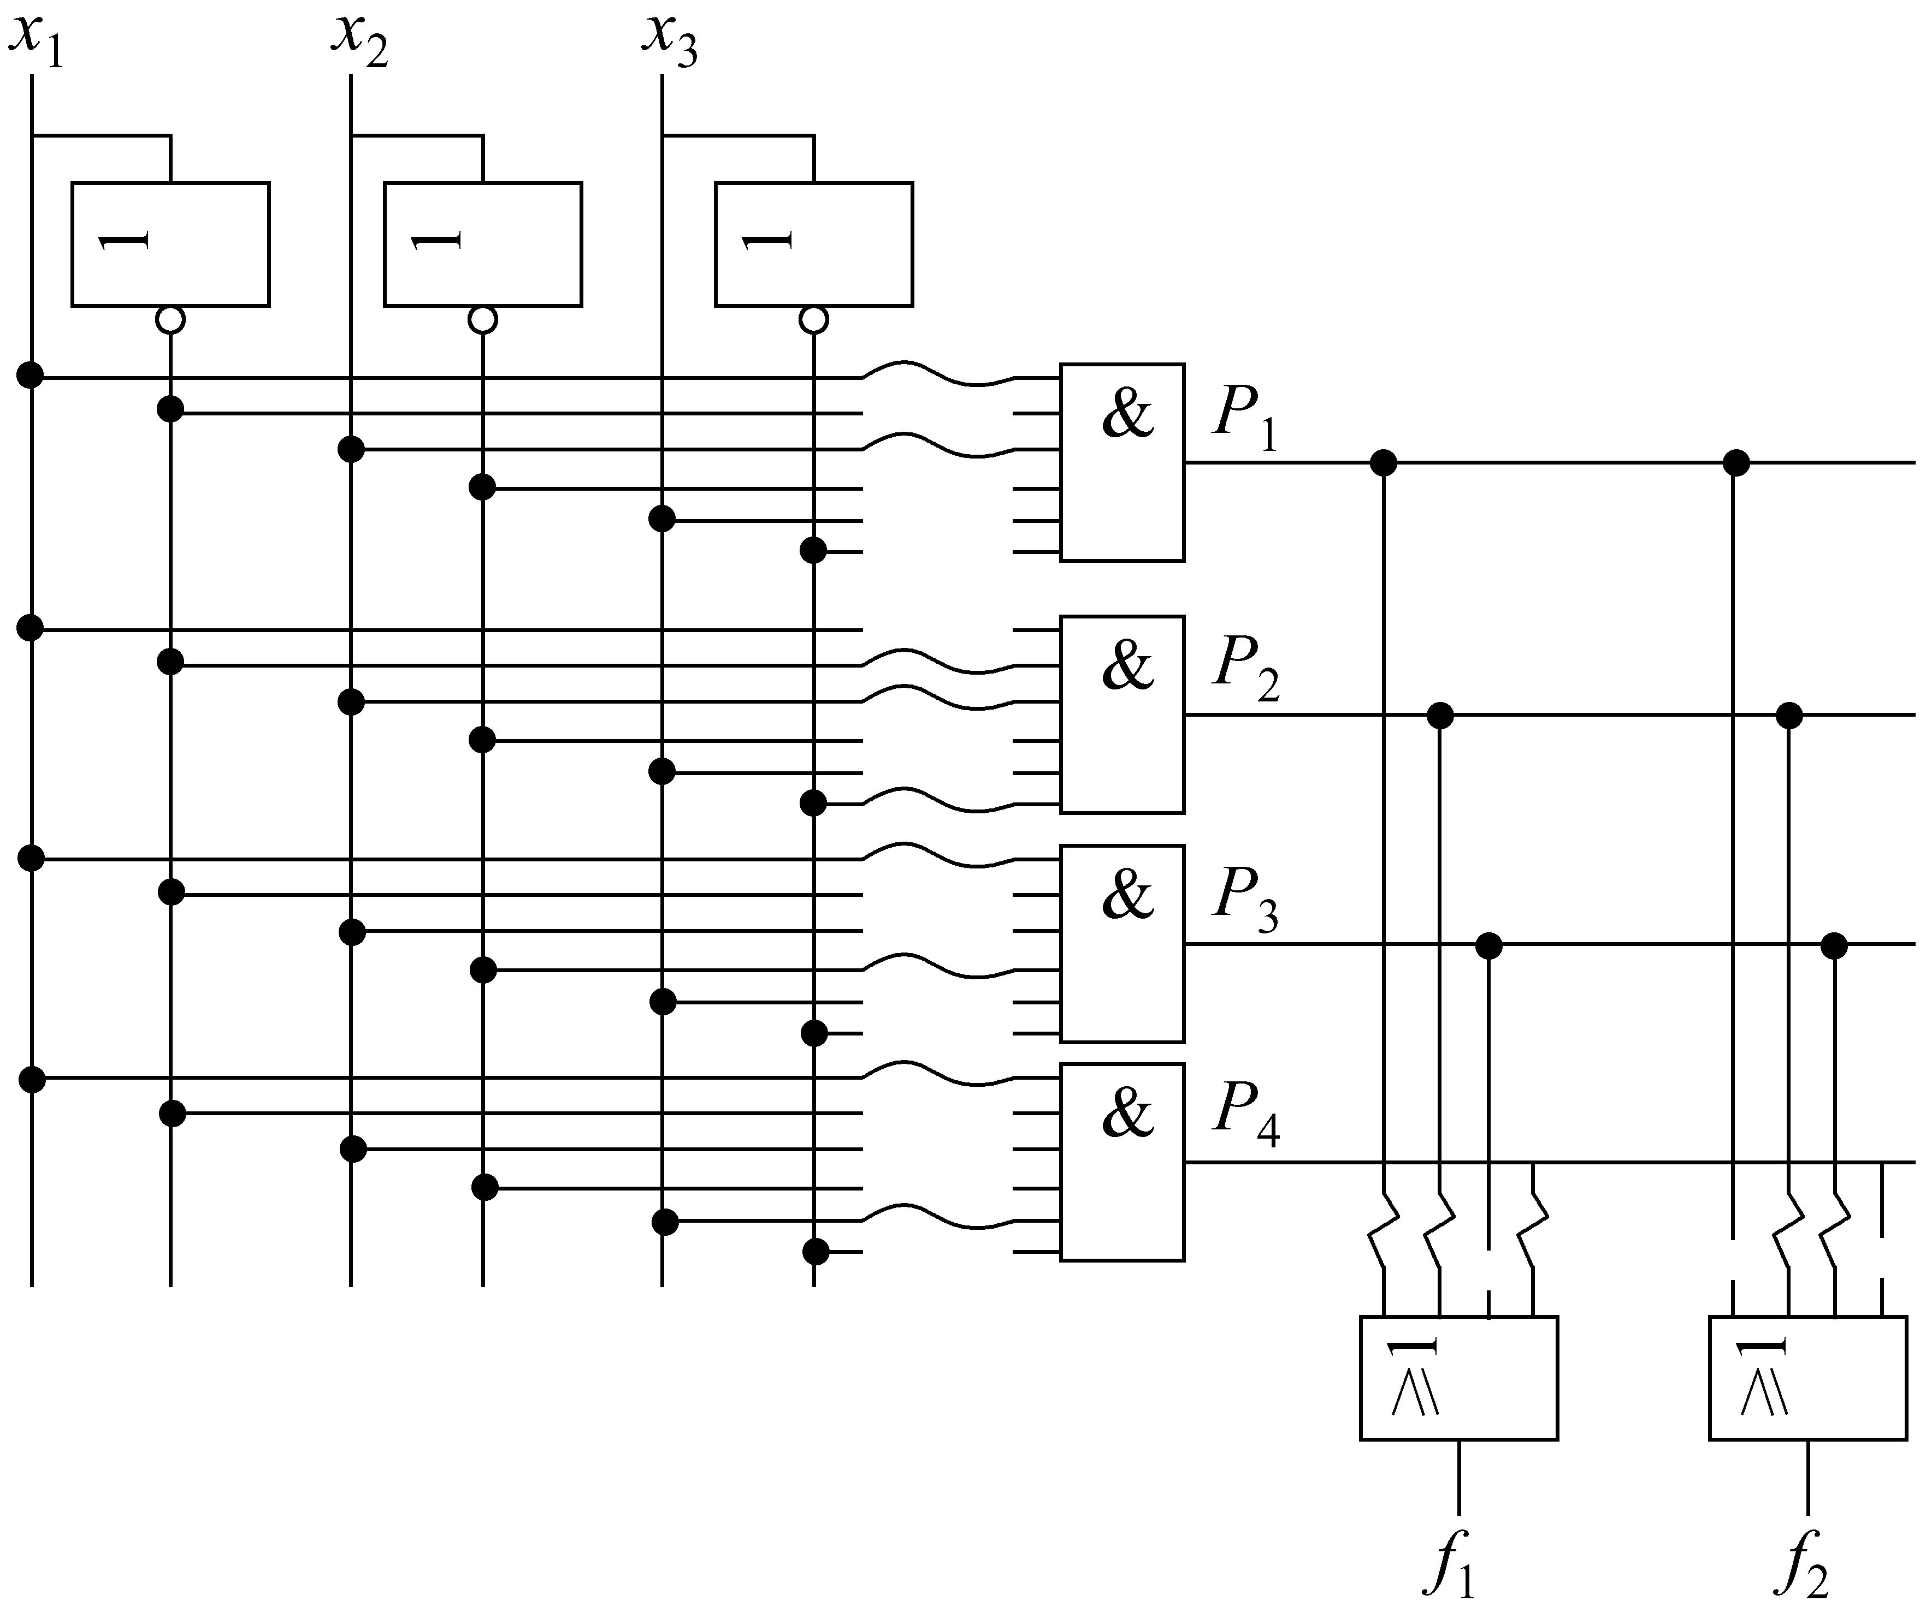
一、 可编程逻辑阵列（PLA）
1、总体结构：由一个与阵列和一个或阵列组成
2、内部结构示意：

Slide 4
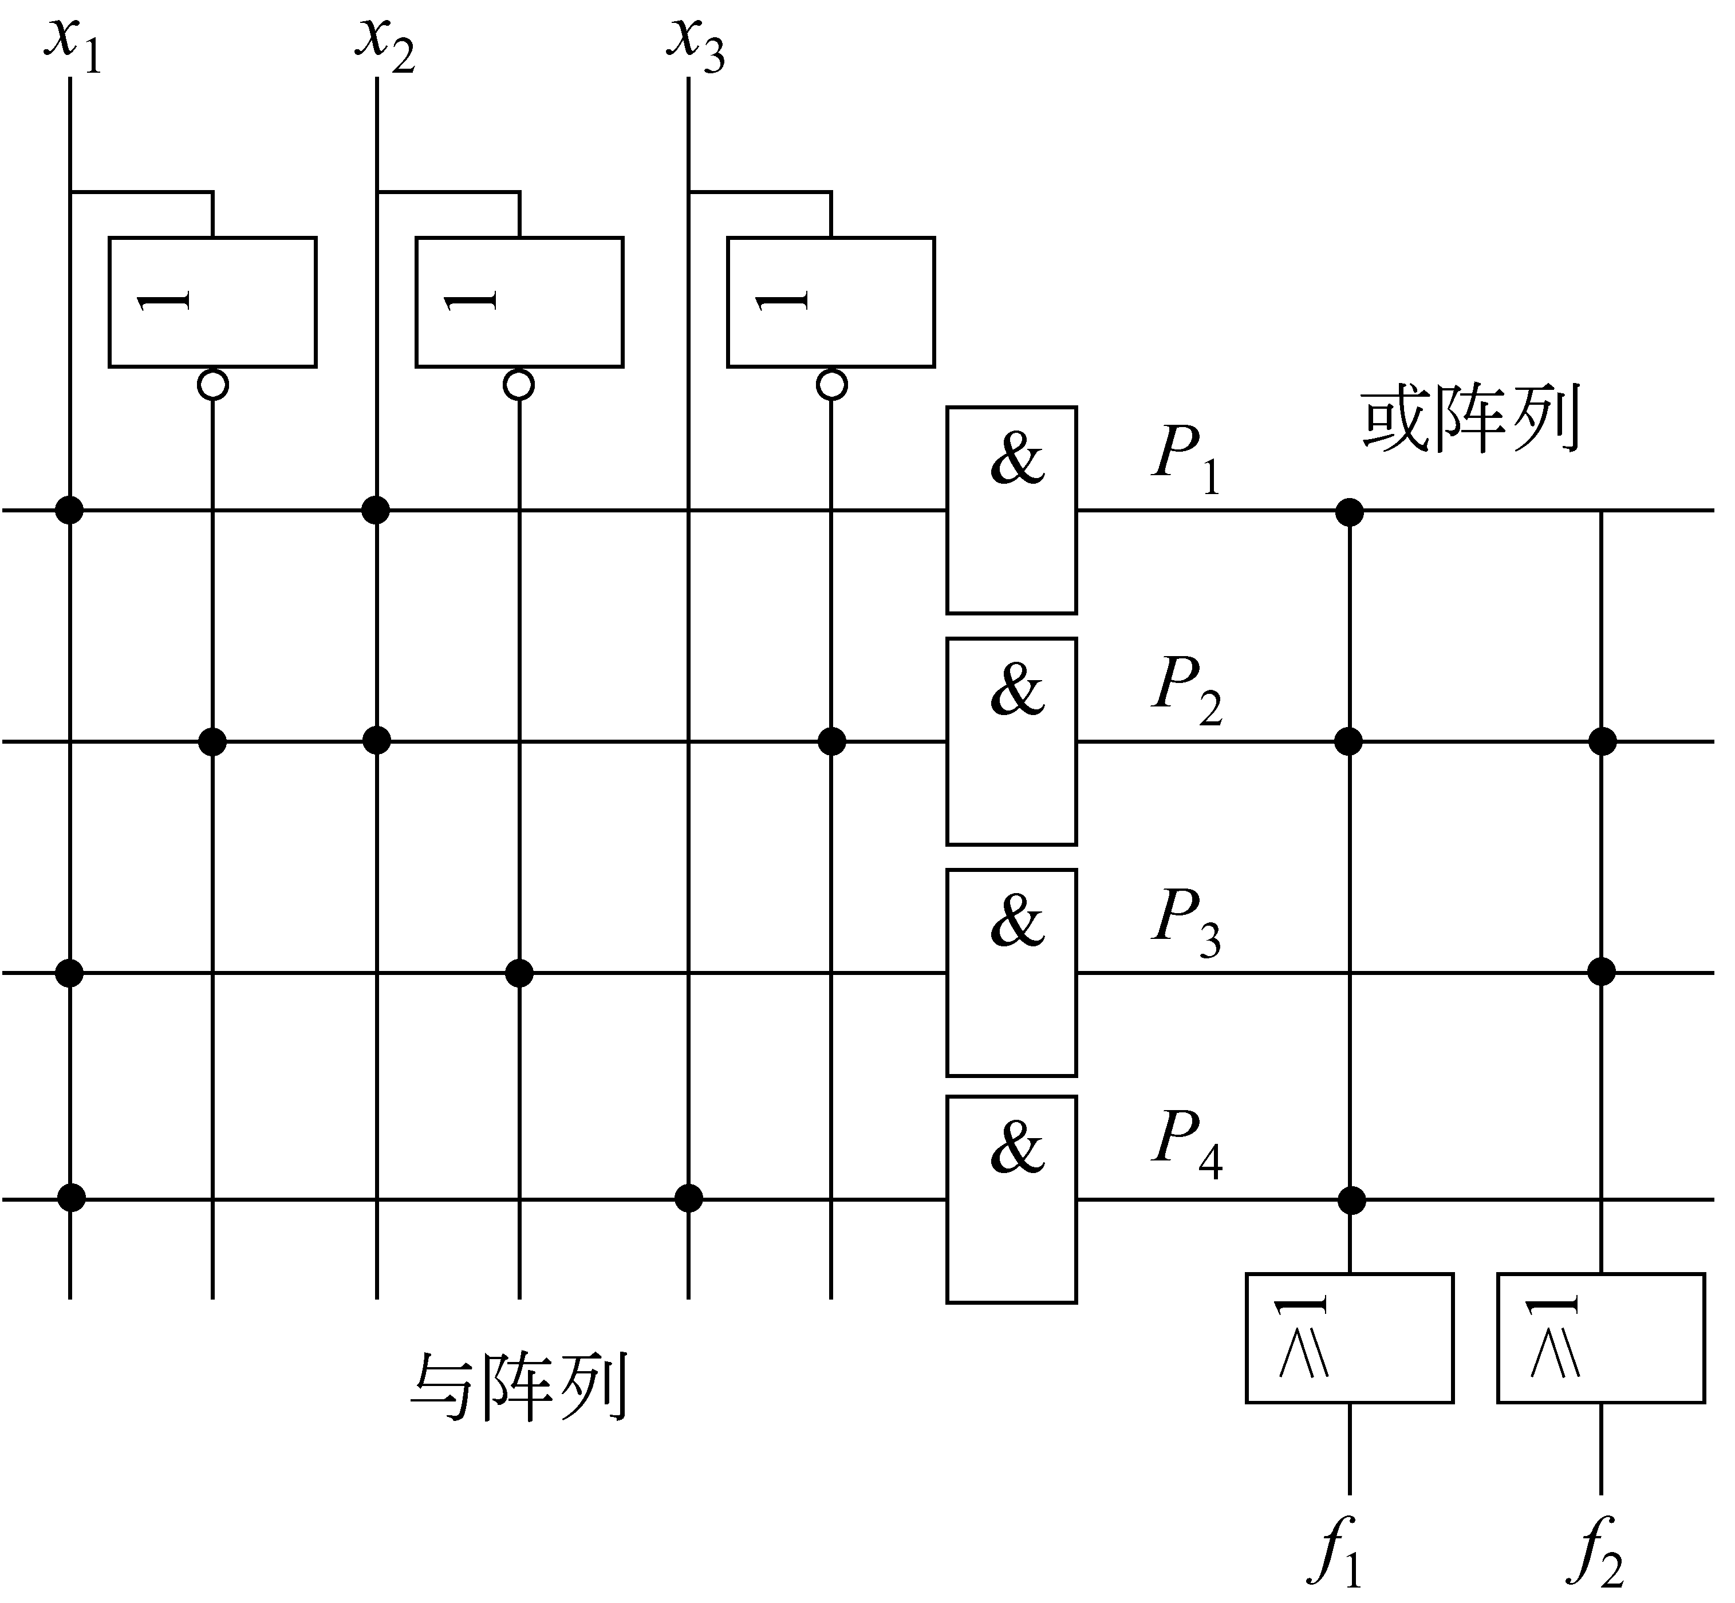
3. PLA的方阵图

Slide 5
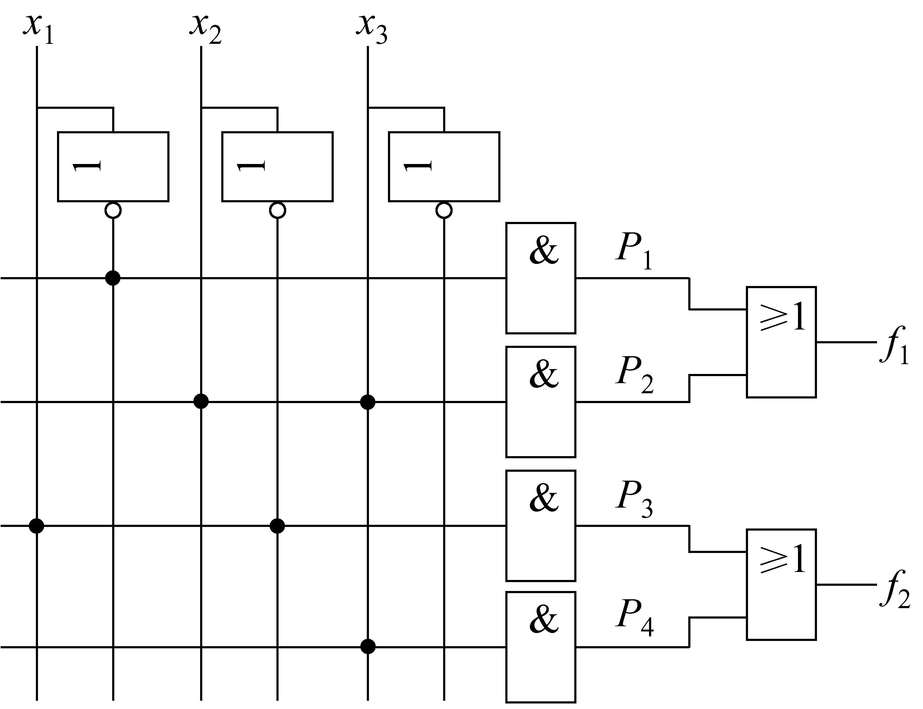
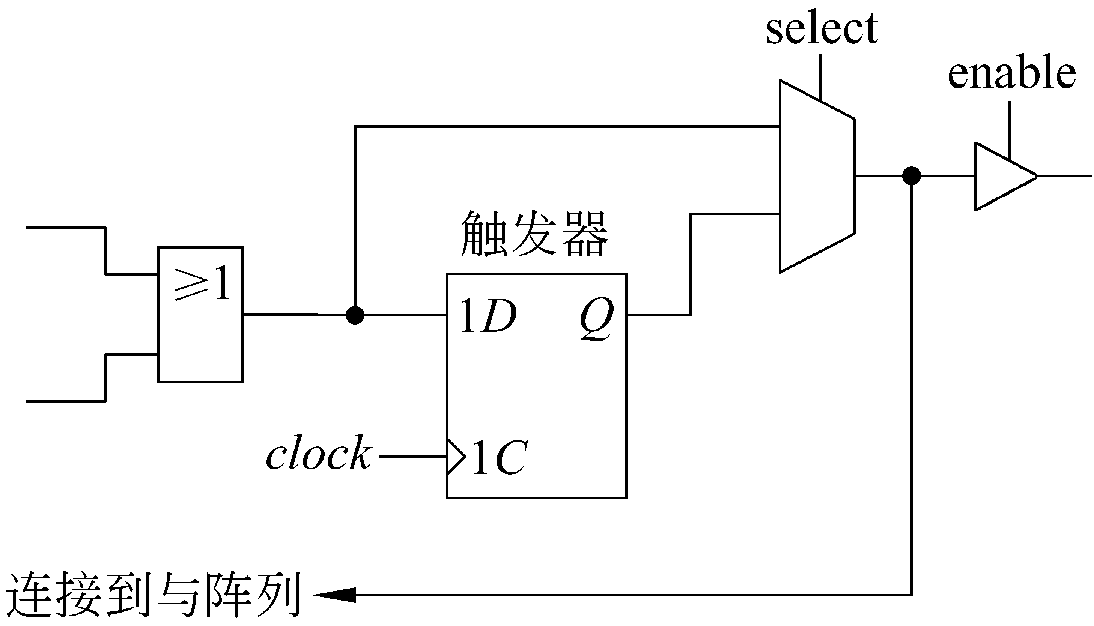
二、 可编程阵列逻辑PAL
PAL的特点：与阵列可编程，或阵列固定，工艺简单，易于编程，能够提供更高的速度。
2

Slide 6
例：用PAL设计一个8421BCD码同步计数器。
n+1
n+1
n+1
n+1
0 0 0 0 0 0 0 1 0 0 1 0 0 0 1 1 0 1 0 0 0 1 0 1 0 1 1 0 0 1 1 1 1 0 0 0 1 0 0 1 | 0 0 0 1 0 0 1 0 0 0 1 1 0 1 0 0 0 1 0 1 0 1 1 0 0 1 1 1 1 0 0 0 1 0 0 1 0 0 0 0
Q₄Q₃Q₂Q₁ Q₄ Q₃ Q₂ Q₁

Slide 7
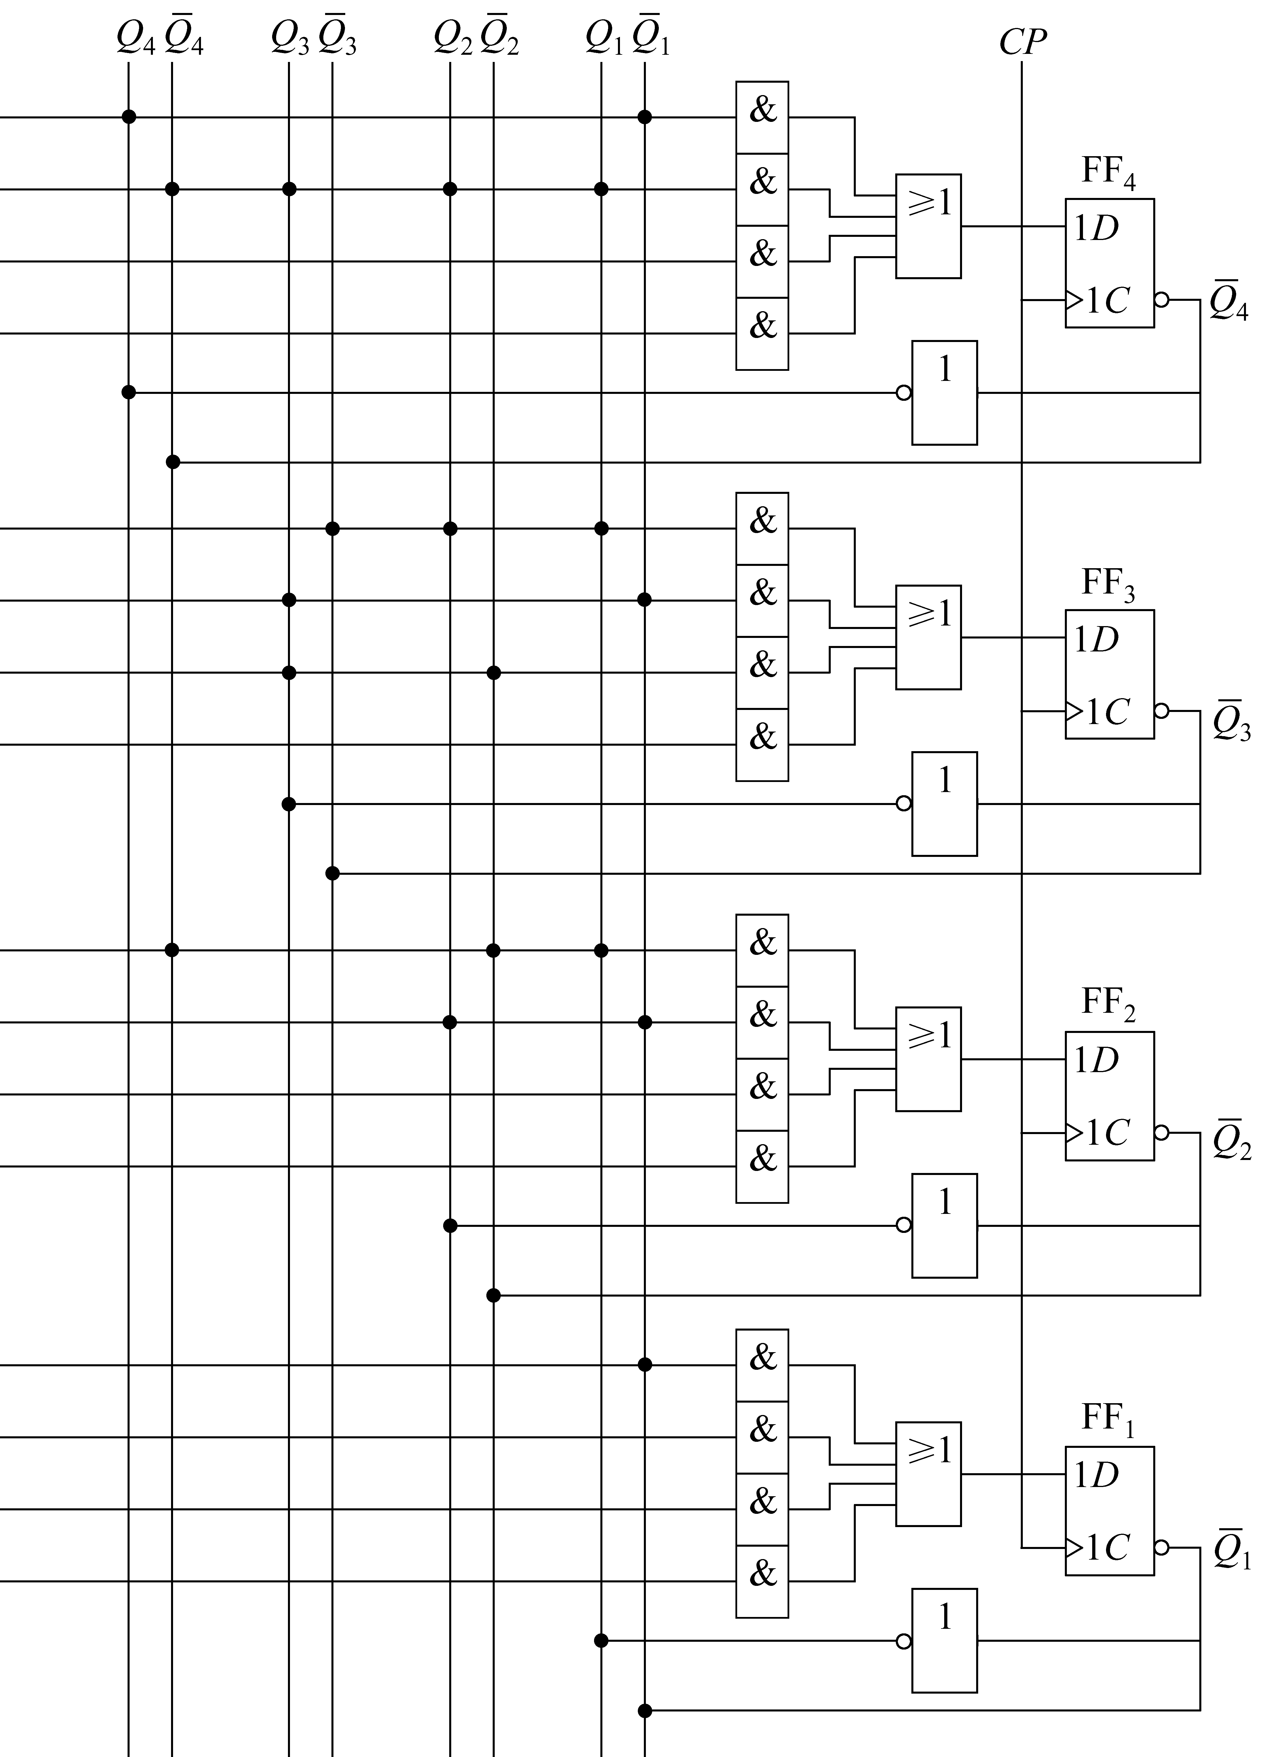
用PAL实现的8421BCD码同步计数器。

Slide 8
PLD的编程
PLD器件中含有数千个可编程开关，依靠EDA工具完成编程。
编程文件确定每一个开关的状态
计算机通过电缆和专用编程器相连

Slide 9
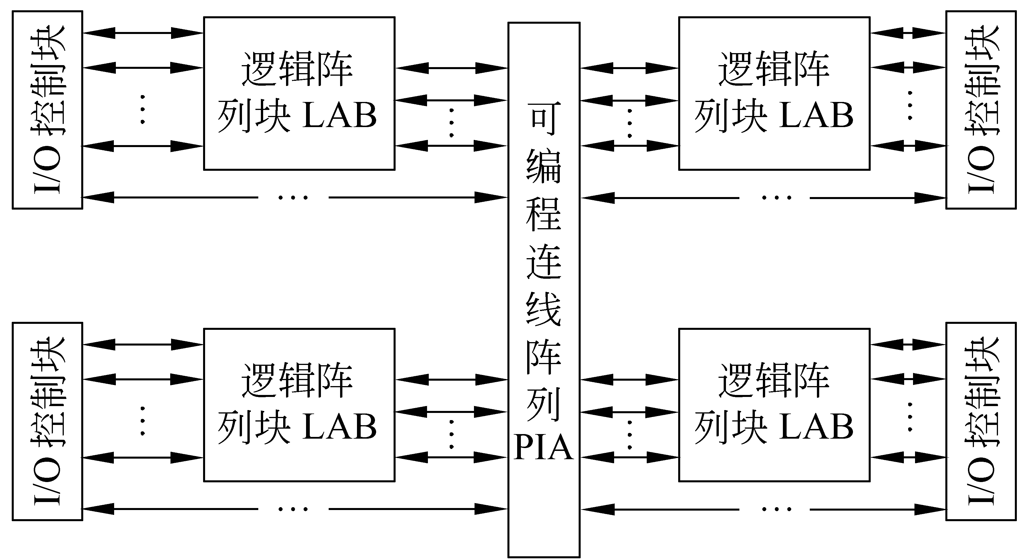
三、 复杂可编程逻辑CPLD
CPLD的基本结构：高密度可编程逻辑器件，包含多个类似于PAL、PLA的电路块，并通过内部连线资源把这些电路块连接起来。

Slide 10
四、现场可编程门阵列FPGA
FPGA与CPLD的辨别和分类主要是根据其结结构特点和工作原理。
CPLD：以乘积项结构方式构成逻辑行为的器件称为CPLD。
FPGA：以查表法结构方式构成逻辑行为的器件称为FPGA，

Slide 11
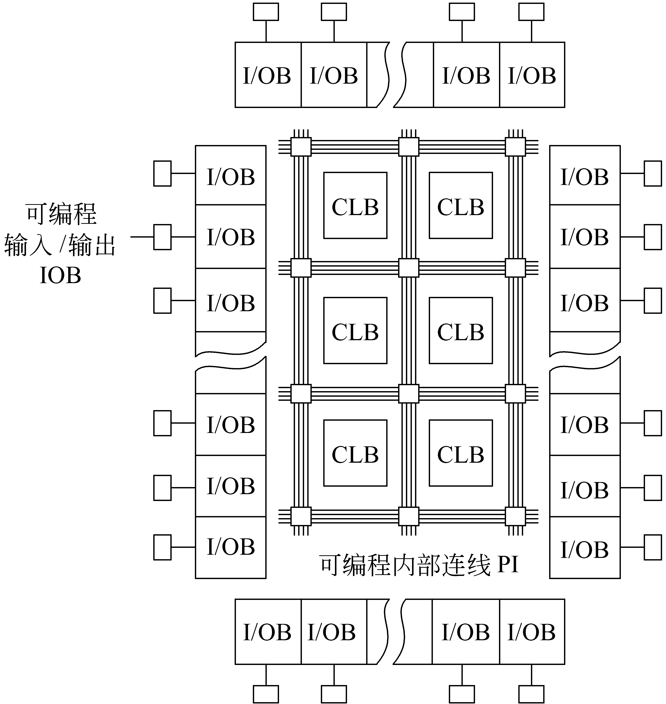
四、现场可编程门阵列FPGA
1. FPGA的基本结构

Slide 12
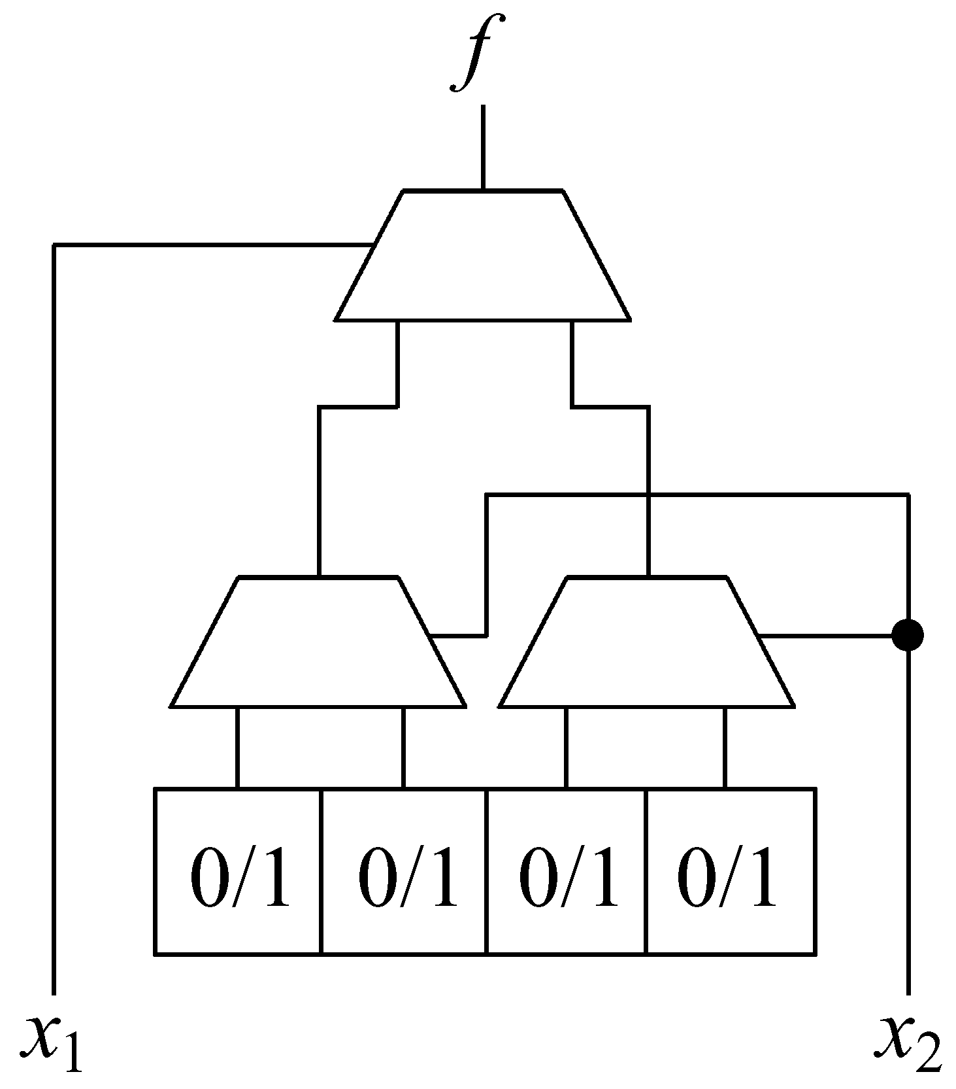
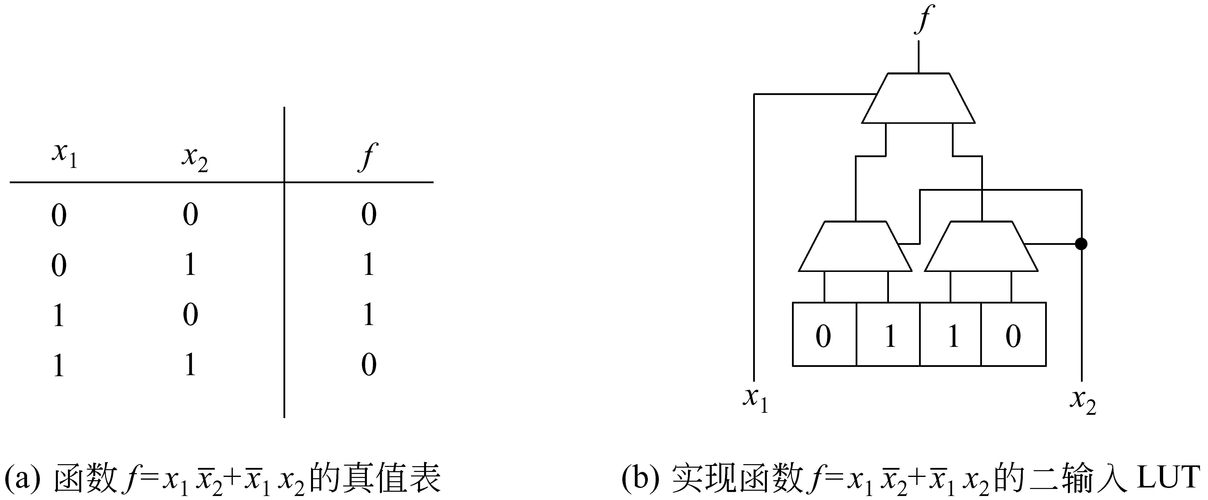
2.基本可编程逻辑单元CLB（查找表）
例：用一个二输入LUT实现逻辑函数
解：

Slide 13
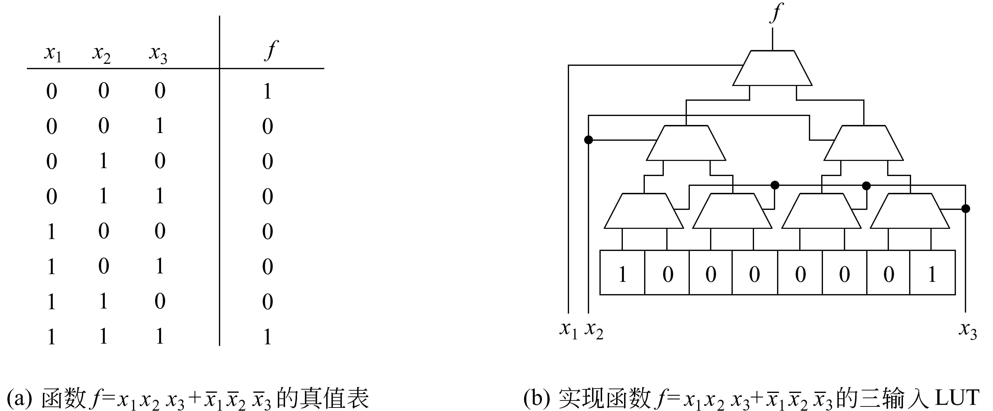
例：用一个三输入LUT实现逻辑函数
解：

Slide 14
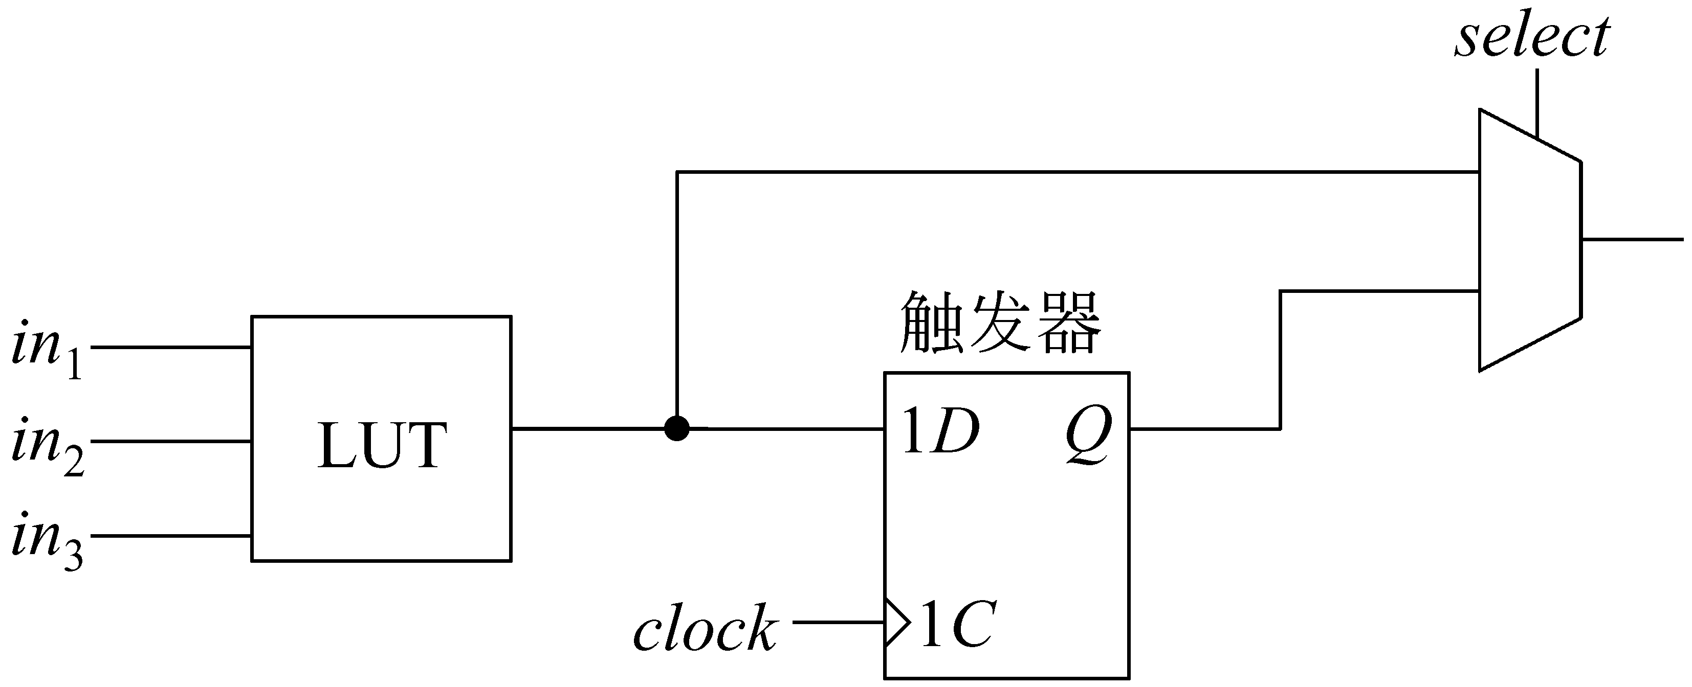
CLB中加入触发器可以实现时序电路

Slide 15
3. FPGA的编程
FPGA采用在系统编程方法（ISP）。

Slide 16
第8章 可编程逻辑器件
8.1 可编程逻辑器件PLD
8.2 可编程器件的设计流程
8.3 VHDL语言
8.4 组合逻辑电路设计举例
8.5 VHDL时序电路设计举例

Slide 17
§8.2 可编程器件的设计流程
1.设计输入
2.编译综合
3.仿真与时序分析
4.适配
5.编程下载

Slide 18
第8章 可编程逻辑器件
8.1 可编程逻辑器件PLD
8.2 可编程器件的设计流程
8.3 VHDL语言
8.4 组合逻辑电路设计举例
8.5 VHDL时序电路设计举例

Slide 19
8.3 VHDL描述基础
8.3.1 VHDL概述
硬件描述语言（hardware description language, HDL ）是一种对硬件电路进行性能描述和模拟的语言。
相对于传统的原理图设计方法，HDL最大的优势在于可以借鉴高级语言程序设计的功能特性对硬件电路的行为和功能结构进行高度抽象化的描述。
HDL还可以对硬件电路的设计进行不同层次、不同领域的模拟验证和综合优化，实现硬件设计的高度自动化，缩短设计周期，减少设计成本，此即电子设计自动化EDA。
常用的HDL有ABEL、AHDL、Verilog HDL和VHDL等，其中以Verilog HDL和VHDL最为流行。

Slide 20
8.3.2 VHDL描述的基本结构
完整的VHDL描述
库（library）
程序包（package）
实体（entity）
结构体（architecture）
配置（configuration）5个部分
其中实体和结构体是必需的，而库、程序包和配置不是必需的。

Slide 21
例：二输入与非门的VHDL描述
ENTITY nand_2 IS --实体描述
PORT(a,b:IN BIT; --输入信号
f:OUT BIT); --输出信号
END nand_2;
ARCHITECTURE rtl OF nand_2 IS --结构体描述
BEGIN
f <= a NAND b; --电路功能描述
END rtl;

Slide 22
1. 实体
定义该设计所需的全部输入/输出信号。实体的一般格式如下：
ENTITY 实体名 IS
PORT (信号名：信号类别 信号类型；
……；
信号名：信号类别 信号类型 )；
END 实体名；
ENTITY nand_2 IS --实体描述
PORT(a,b:IN BIT; --输入信号
f:OUT BIT); --输出信号
END nand_2;

Slide 23
信号类别PORT(a,b:IN BIT; f:OUT BIT)
IN：进入实体的输入信号，注意不能给输入信号赋值。
OUT：离开实体的输出信号，注意输出信号不能在内部反馈使用，即不能读入输出信号的数据。
INOUT：双向信号，既可以进入实体，也可以离开实体。
BUFFER：缓冲信号，主要用于构成带反馈的逻辑电路。

Slide 24
信号类型PORT(a,b:IN BIT; f:OUT BIT)
标准包STANDARD中预定义的类型
BIT：二进制位类型，信号的值只能是‘0’或‘1’。
BIT_VECTOR：二进制位矢量类型，是由多位BIT类型构成的二进制位向量。
BOOLEAN：布尔类型，取值只能是true或false。
INTEGER：整型，32位二进制数表示的整型，取值范围是2³¹-1～-2³¹。
CHARACTER：字符型，8位二进制编码的ASCII字符。

Slide 25
程序包STD_LOGIC_1164中预定义的类型
STD_LOGIC
9值逻辑位数据类型，是BIT数据类型的扩展。
‘U’（未初始化的）、‘X’（强未知的）、‘0’（强0）、‘1’（强1）、‘Z’（高阻态）、‘W’（弱未知的）、‘L’（弱0）、‘H’（弱1）、‘_’（忽略）。
注意：STD_LOGIC中的数据是用大写字母定义的，不能使用小写字母。
STD_LOGIC_VECTOR
基于STD_LOGIC数据类型的一维标准逻辑数组，常用于描述数字系统中的总线。
使用时可以通过下列语句打开IEEE库，调用STD_LOGIC_1164程序包。
LIBRARY IEEE;
USE IEEE.STD_LOGIC_1164.ALL;

Slide 26
2. 结构体
结构体描述一个实体的功能，其一般格式如下：
ARCHITECTURE 结构体名 OF 实体名 IS
[结构体声明部分]
BEGIN
[功能描述部分]
END 结构体名；
ARCHITECTURE rtl OF nand_2 IS --结构体描述
BEGIN
f <= a NAND b; --电路功能描述
END rtl;

Slide 27
结构体的描述方式
共4种
即数据流（dataflow description）、行为描述（behavioral description）
结构描述（structural description）、混合描述

Slide 28
1）逻辑描述：布尔代数描述
ARCHITECTURE rtl OF nand_2 IS --结构体描述
BEGIN
f <= a NAND b; --电路功能描述
END rtl;

Slide 29
2）行为描述：真值表描述
ARCHITECTURE behave OF nand_2 IS
BEGIN
PROCESS(a,b) --进程语句
VARIABLE tmp: BIT_VECTOR(1 DOWNTO 0); --变量定义
BEGIN
tmp:=a&b; --a和b连接成位向量，再赋给tmp
CASE tmp IS --用CASE语句描述电路的功能，类似真值表
WHEN “00”=> f<=‘1’; WHEN “01”=> f<=‘1’;WHEN “10”=> f<=‘1’; WHEN “11”=> f<=‘0’;
END CASE;
END PROCESS;
END behave;

Slide 30
PROCESS语句
一个结构体中可以有多个进程语句，这些进程语句并行执行，即执行顺序与书写的先后无关，只要触发条件满足就可以执行。PROCESS语句的格式为：
[进程标号：] PROCESS （敏感信号列表）
[进程声明部分]
BEGIN
顺序描述语句
END PROCESS [进程标号]；
ARCHITECTURE behave OF nand_2 IS
BEGIN
PROCESS(a,b) --进程语句
VARIABLE tmp: BIT_VECTOR(1 DOWNTO 0); --变量定义
BEGIN
tmp:=a&b; --a和b连接成位向量，再赋给tmp
CASE tmp IS --用CASE语句描述电路的功能，类似真值表
WHEN “00”=> f<=‘1’; WHEN “01”=> f<=‘1’;WHEN “10”=> f<=‘1’;
WHEN “11”=> f<=‘0’;
END CASE;
END PROCESS;
END behave;

Slide 31
变量
在VHDL中变量为局部量，用来存储中间数据，以便实现程序的算法。变量只能在进程语句、函数语句和过程语句中使用。变量的赋值立即生效，不存在任何延时。变量的定义格式如下：
VARIABLE 变量名：数据类型 [：=初始值]；
如： VARIABLE tmp: BIT_VECTOR(1 DOWNTO 0);
变量赋值语句的格式为：
变量名:=表达式；
如： tmp:=a&b

Slide 32
信号
信号是全局量，在实体说明、结构体描述和程序包说明中使用。SIGNAL用于声明内部信号，而非外部信号，在元件之间起互连作用，内部信号的值可以赋值给外部信号。信号的定义格式为：
SIGNAL 信号名：数据类型 [：=初始值]；
如：SIGNAL count: STD_LOGIC_VECTOR(3 DOWNTO 0) :=“1000”;
信号赋值语句的格式为：
信号名<=表达式；
如：q<=count;

Slide 33
信号与变量的比较
声明的形式与位置不同：
信号声明在子程序、进程等的外部
变量声明在子程序、进程等的内部
赋值符号和赋值起作用的时刻不同：
信号用“<=”赋值
变量用“:=”赋值
在进程中，信号的赋值在进程结束时才起作用，而对变量的赋值是立刻起作用的。

Slide 34
CASE语句
是VHDL中的流程控制语句，属于顺序描述语句。
用于两路或多路分支的判断结构，其判断条件为多值表达式，根据表达式的取值不同实现多路分支。格式：
CASE 表达式 IS
WHEN 值1 => 顺序语句1；
WHEN 值2 => 顺序语句2；
……
WHEN 值k => 顺序语句k；
[WHEN OTHERS => 顺序语句k+1；]
END CASE

Slide 35
IF语句
格式一：单选择控制
IF 条件句 THEN
顺序语句；
END IF；
格式三：多选择控制
IF 条件句 THEN
顺序语句；
ELSIF 条件句 THEN
顺序语句；
……
ELSE
顺序语句；
END IF；
格式二：二选择控制
IF 条件句 THEN
顺序语句；
ELSE
顺序语句；
END IF；

Slide 36
IF语句实现的二输入与非门的VHDL描述 ：
IF语句实现的二输入与非门的VHDL描述 ：
ARCHITECTURE behave OF nand_2 IS
BEGIN
PROCESS(a,b)
VARIABLE tmp: BIT_VECTOR(1 DOWNTO 0);
BEGIN
tmp:=a&b;
IF (tmp=“00”) THEN f<=‘1’;
ELSIF (tmp=“01”) THEN f<=‘1’;
ELSIF (tmp=“10”) THEN f<=‘1’;
ELSE f<=‘0’;
END IF;
END PROCESS;
END behave;

Slide 37
3）结构描述：电路图描述
ARCHITECTURE struct OF nand_2 IS
COMPONENT inv --非门元件声明
PORT(a:IN BIT;
f:OUT BIT);
END COMPONENT;
COMPONENT and_2 --二输入与门
PORT(a,b:IN BIT;
f:OUT BIT);
END COMPONENT;
SIGNAL out1:BIT; --中间信号
BEGIN
u1:and_2 PORT MAP(a,b,out1); --元件例化
u2:inv PORT MAP(out1,f);
END struct;

Slide 38
COMPONENT语句（元件声明语句）的格式如下：
COMPONENT 元件名
PORT (信号名：信号类别 信号类型；
……；
信号名：信号类别 信号类型 )；
END COMPONENT；
COMPONENT语句只是对要调用的元件的声明，元件的具体调用是由元件例化语句实现的。元件例化语句说明该元件与当前设计实体是如何连接的。如下：
标号：元件名 PORT MAP（信号名1，信号名2，……，信号名n）；或
标号：元件名 PORT MAP（接口信号1=>信号名1，……，接口信号n=>信号名n）；

Slide 39
3. 库和程序包
根据VHDL语法规则，在VHDL程序中使用的文字、数据对象、数据类型都需要预先定义。为了方便VHDL编程和提高编程效率，可以将预先定义好的数据类型、元件调用声明及一些常用子程序汇集在一起，形成程序包，供VHDL设计实体共享和调用，若干程序包则形成库。

Slide 40
1）VHDL库
常用VHDL库有IEEE标准库、STD库、WORK库和用户自定义库。
IEEE标准库包括STD_LOGIC_1164程序包和STD_LOGIC_ARITH程序包。
STD库包含STANDARD和TEXTIO程序包，这两个程序包是文件输入/输出程序包，在VHDL的编译和综合过程中，系统都需要调用这两个程序包中的内容。
WORK库是用户设计的现行工作库，用户在项目设计中设计成功、正在验证、未仿真的中间件都堆放在WORK中。

Slide 41
用户自定义库是用户根据需要将自主开发的程序包和实体汇集在一起形成的库，用户自定义库在使用时需要用LIBRARY语句和USE语句声明。
LIBRARY语句和USE语句的格式如下：
LIBRARY 库名；
USE 库名.程序包名.项目名； 或 USE 库名.程序包名.ALL；

Slide 42
2）VHDL程序包
程序包由包首和包体两部分组成，格式如下：
PACKAGE 程序包名 IS --包首
包首说明部分；
END [PACKAGE] [程序包名];
PACKAGE BODY程序包名 IS --包体
包首说明和实现部分；
END [PACKAGE BODY] [程序包名];

Slide 43
库和程序包举例
LIBRARY IEEE;
USE IEEE.STD_LOGIC_1164.ALL;
PACKAGE my_pkg IS --包头
COMPONENT nd2 IS –两输入与门
PORT (a,b:IN STD_LOGIC;
c:OUT STD_LOGIC);
END COMPONENT;
COMPONENT latch1 IS --锁存器
PORT (d,ena:IN STD_LOGIC;
q:OUT STD_LOGIC);
END COMPONENT;
FUNCTION max(a,b:IN STD_LOGIC_VECTOR) --求最大值函数
RETURN STD_LOGIC_VECTOR;
END my_pkg;
PACKAGE BODY my_pkg IS --包体
FUNCTION max(a,b:IN STD_LOGIC_VECTOR)
RETURN STD_LOGIC_VECTOR IS –函数实现
BEGIN
IF (a>b)THEN RETURN a;
ELSE RETURN b;
END IF;
END max;
END my_pkg;

Slide 44
库和程序包举例
--程序包的引用
LIBRARY IEEE;
USE IEEE.STD_LOGIC_1164.ALL;
USE WORK.my_pkg.ALL; --打开自定义程序包
ENTITY ex_ my_pkg IS
PORT (a,b:IN STD_LOGIC_VECTOR(3 DOWNTO 0);
f:OUT STD_LOGIC_VECTOR(3 DOWNTO 0));
END ex_my_pkg;
ARCHITECTURE rtl OF ex my_pkg IS
BEGIN
f<=max(a,b);
END rtl;

Slide 45
4．配置
一个实体可以用多个结构体描述，在具体综合时选择哪一个结构体，则由配置来确定。设计者可以用配置语句为实体选择不同的结构体。配置语句的格式为：
CONFIGURATION 配置名 OF 实体名 IS
[说明语句；]
FOR 选配的结构体名 --注意此处无“；”
END FOR；
END [CONFIGURATION] ;

Slide 46
配置举例
LIBRARY IEEE;
USE IEEE.STD_LOGIC_1164.ALL;
ENTITY equ2 IS
PORT (a,b:IN STD_LOGIC_VECTOR(1 DOWNTO 0);
equ:OUT STD_LOGIC);
END equ2;
--结构体一：用结构描述方式（元件例化）实现
ARCHITECTURE netlist OF equ2 IS
COMPONENT nor_2
PORT(a,b:IN STD_LOGIC;
c:OUT STD_LOGIC);
END COMPONENT;
COMPONENT xor_2
PORT(a,b:IN STD_LOGIC;
C:OUT STD_LOGIC);
END COMPONENT;
SIGNAL x:STD_LOGIC_VECTOR(1 DOWNTO 0);
BEGIN
u1:xor_2 PORT MAP(a(0),b(0),x(0));
u2:xor_2 PORT MAP(a(1),b(1),x(1));
u3:nor_2 PORT MAP(x(0),x(1),equ);
END netlist;
--结构体二：用行为描述方式实现，采用并行语句
ARCHITECTURE con_behavior OF equ2 IS
BEGIN
equ<='1' WHEN a=b ELSE
'0';
END con_behavior;
--结构体三：用行为描述方式实现，采用顺序语句
ARCHITECTURE seq_behavior OF equ2 IS
BEGIN
PROCESS(a,b)
BEGIN
IF a=b THEN equ<='1';
ELSE equ<='0';
END IF;
END PROCESS;
END seq_behavior;

Slide 47
--结构体四：用逻辑描述方式（布尔方程）实现
ARCHITECTURE equation OF equ2 IS
BEGIN
equ<=(a(0) XOR b(0))AND (a(1) XOR b(1));
END equation;
CONFIGURATION aequb OF equ2 IS
FOR netlist
END FOR;
END CONFIGURATION;
CONFIGURATION aequb OF equ2 IS
FOR equation
END FOR;
END CONFIGURATION;

Slide 48
8. 3.3 VHDL的标识符和保留字
标识符是设计人员为书写程序所定义的一些词，用来表示常数、变量、信号、端口、子程序、实体和结构体等的名称。
由英文字母a～z、A～Z、数字0～9以及下划线_组成。
以字母开头；下划线不能连用、不能放在结尾；保留字不能用作标识符。
不区分大小写；但为了区别，一般保留字用大写，标识符用小写。
如a_h_1、show_new_state、COUNTER_A等有效，而a%h_1、COUNTER_、T_ _1、2nand等非法。
为便于阅读和理解，标识符应见名释义，如half_adder表示半加器，nand_2表示二输入与非门，max4_1表示四选一的多路选择器等。
保留字又称关键字，是具有特殊含义的标识符，只能作为固定的用途，不能用作标识符。

Slide 49
第8章 可编程逻辑器件
8.1 可编程逻辑器件PLD
8.2 可编程器件的设计流程
8.3 VHDL语言
8.4 组合逻辑电路设计举例
8.5 VHDL时序电路设计举例

Slide 50
8.4 组合逻辑电路设计举例
8.4.1 半加器和全加器的设计
8.4.2 BCD码编码器和七段显示译码器的设计
8.4.3 代码转换器的设计

Slide 51
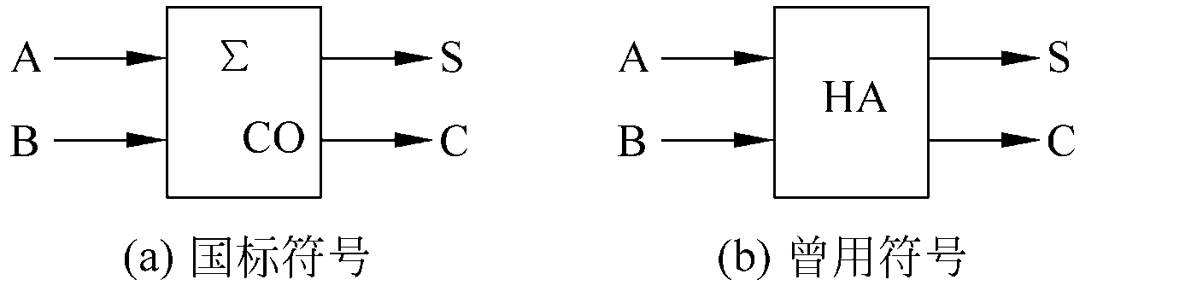
8.4.1 半加器和全加器的设计
加法器
半加器、全加器
半加器的设计
能完成两个一位二进制数的相加运算并求得“和”及“进位”的逻辑电路，称为半加器(half adder，HA)。

Slide 52
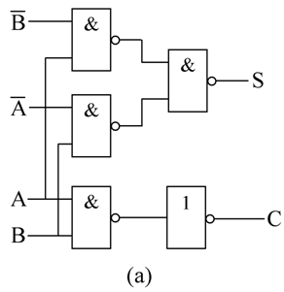
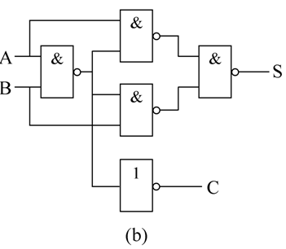
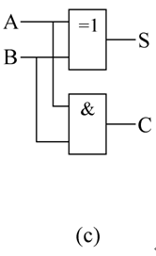
1. 半加器的设计
根据功能要求列出真值表
由真值表写出输出函数的“最小项之和”表达式
将输出函数为化简为最简“与-或”式。而S和C已经是最简“与-或”表达式。
画出逻辑电路图
方案一：
方案二：
方案三： 异或门实现
A | B | S | C
0 | 0 | 0 | 0
0 | 1 | 1 | 0
1 | 0 | 1 | 0
1 | 1 | 0 | 1

Slide 53
半加器的VHDL描述
ENTITY half_adder IS
PORT (a,b:IN BIT; --输入信号
s,c:OUT BIT); --输出信号
END half_adder;
ARCHITECTURE dataflow_h_adder OF half_adder IS
SIGNAL c0,d:BIT; --中间信号
BEGIN
c0 <= a OR b;
d <= a NAND b;
c <= NOT d;
s <= c0 AND d;
END dataflow_h_adder;

Slide 54
半加器的另一种VHDL描述
LIBRARY IEEE;
USE IEEE.STD_LOGIC_1164.ALL;
USE IEEE.STD_LOGIC_UNSIGNED.ALL;
ENTITY half_adder_1 IS
PORT (a,b:IN STD_LOGIC; --输入信号
s,c:OUT STD_LOGIC); --输出信号
END half_adder_1;
ARCHITECTURE behave_h_adder OF half_adder_1 IS
SIGNAL temp:STD_LOGIC_VECTOR(1 DOWNTO 0); --中间信号
BEGIN
temp<=('0'&a)+('0'&b);
c<=temp(1);
s<=temp(0);
END behave_h_adder;
其它描述方法？

Slide 55
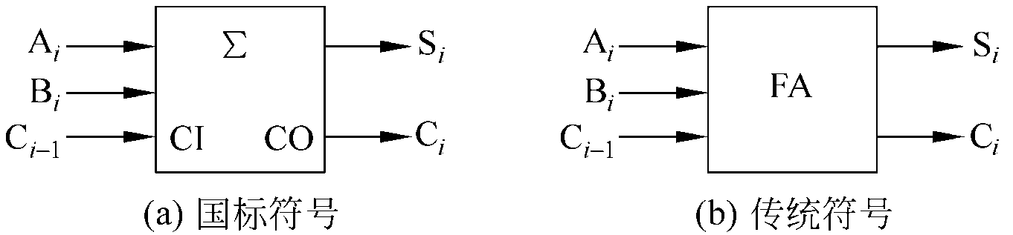
2. 全加器的设计
能完成将2个1位二进制数相加，并考虑低位来的进位，即相当于将3个1位二进制数相加的电路，称为全加器(full adder, FA)。

Slide 56
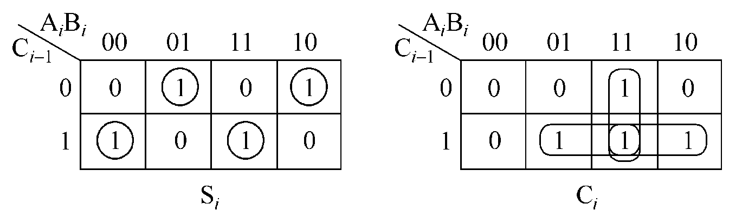
2. 全加器的设计
根据功能要求列出真值表
写出输出函数的“最小项之和”表达式
S_{i}=∑m(1, 2, 4, 7)，C_{i}=∑m(3, 5, 6, 7)
将输出函数化简成最简“与-或”式。
A_{i} | B_{i} | C_{i-1} | S_{i} | C_{i}
0 | 0 | 0 | 0 | 0
0 | 0 | 1 | 1 | 0
0 | 1 | 0 | 1 | 0
0 | 1 | 1 | 0 | 1
1 | 0 | 0 | 1 | 0
1 | 0 | 1 | 0 | 1
1 | 1 | 0 | 0 | 1
1 | 1 | 1 | 1 | 1

Slide 57
2. 全加器的设计
逻辑电路图
方案一： 用“与非”门实现全加器，S_{i}和C_{i}可变换成：
方案二： 用半加器实现全加器， S_{i}和C_{i}可变换成：

Slide 58
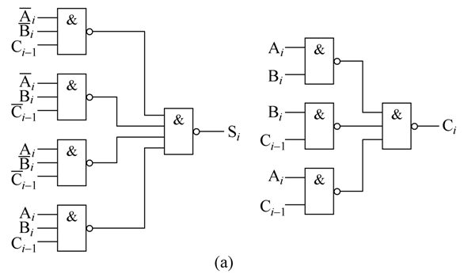
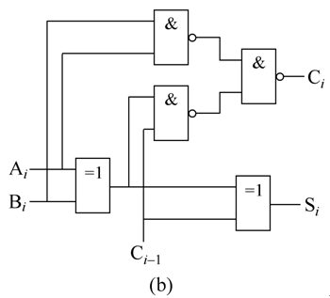
2. 全加器的设计

Slide 59
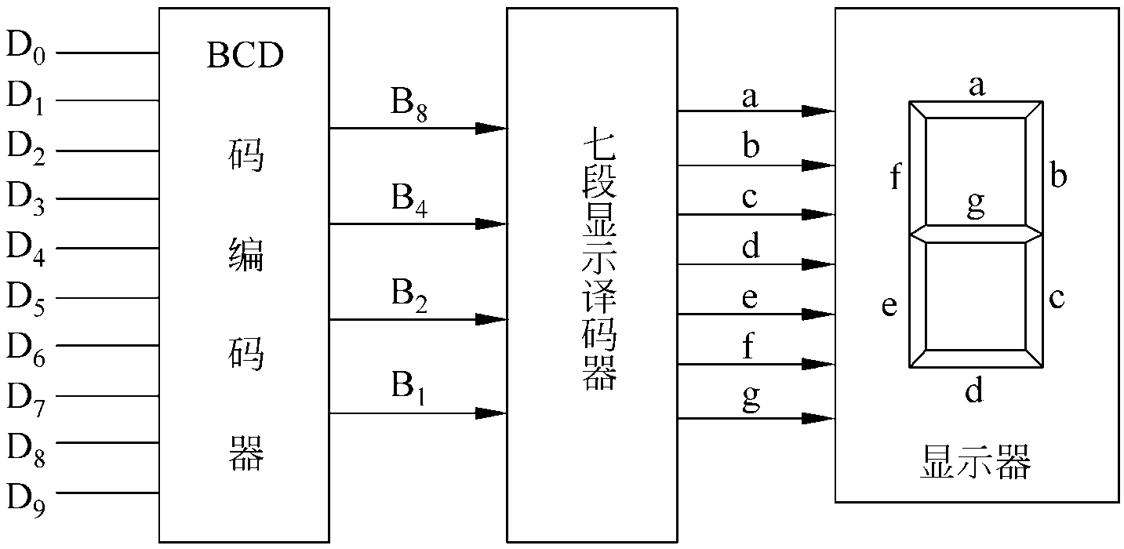
8.4.2 BCD码编码器和七段显示译码器的设计

Slide 60
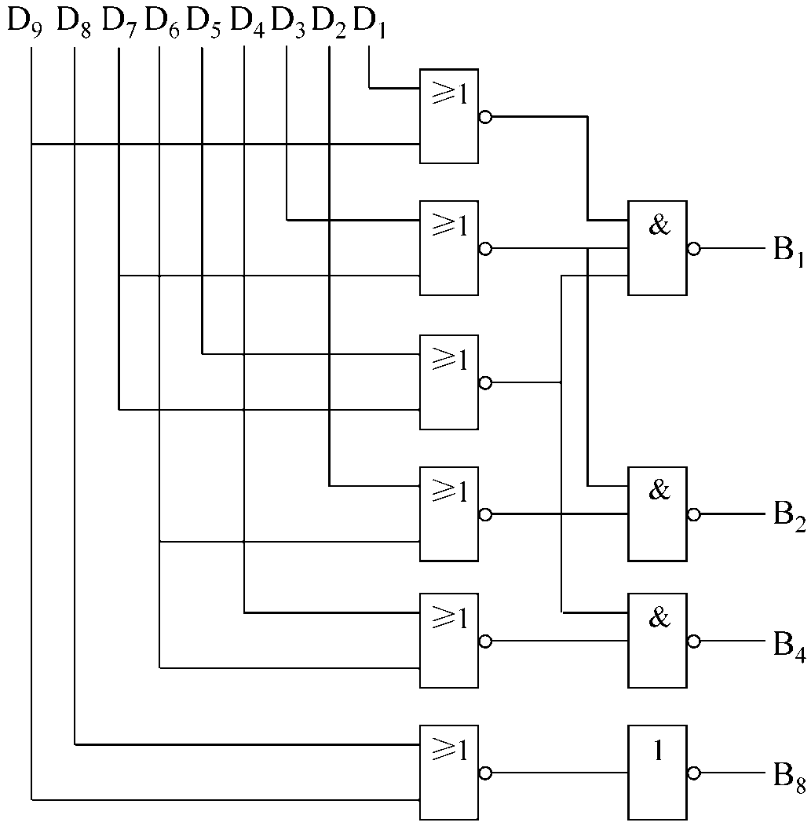
1. BCD码编码器的设计
真值表
函数表达式
函数变换
电路图
B₁=D₁+D₃+D₅+D₇+D₉，B₂=D₂+D₃+D₆+D₇
B₄=D₄+D₅+D₆+D₇， B₈=D₈+D₉
数字 | D₉ | D₈ | D₇ | D₆ | D₅ | D₄ | D₃ | D₂ | D₁ | D₀ | B₈ | B₄ | B₂ | B₁
0 | 0 | 0 | 0 | 0 | 0 | 0 | 0 | 0 | 0 | 0 | 0 | 0 | 0 | 0
1 | 0 | 0 | 0 | 0 | 0 | 0 | 0 | 0 | 1 | 0 | 0 | 0 | 0 | 1
2 | 0 | 0 | 0 | 0 | 0 | 0 | 0 | 1 | 0 | 0 | 0 | 0 | 1 | 0
3 | 0 | 0 | 0 | 0 | 0 | 0 | 1 | 0 | 0 | 0 | 0 | 0 | 1 | 1
4 | 0 | 0 | 0 | 0 | 0 | 1 | 0 | 0 | 0 | 0 | 0 | 1 | 0 | 0
5 | 0 | 0 | 0 | 0 | 1 | 0 | 0 | 0 | 0 | 0 | 0 | 1 | 0 | 1
6 | 0 | 0 | 0 | 1 | 0 | 0 | 0 | 0 | 0 | 0 | 0 | 1 | 1 | 0
7 | 0 | 0 | 1 | 0 | 0 | 0 | 0 | 0 | 0 | 0 | 0 | 1 | 1 | 1
8 | 0 | 1 | 0 | 0 | 0 | 0 | 0 | 0 | 0 | 0 | 1 | 0 | 0 | 0
9 | 1 | 0 | 0 | 0 | 0 | 0 | 0 | 0 | 0 | 0 | 1 | 0 | 0 | 1

Slide 61
BCD码编码器的VHDL描述
LIBRARY IEEE; --包含库
USE IEEE.STD_LOGIC_1164.ALL;
ENTITY coder_bcd IS
PORT(coder_in:IN STD_LOGIC_VECTOR(8 DOWNTO 0);--编码输入向量
coder_out:OUT STD_LOGIC_VECTOR(3 DOWNTO 0));--BCD码输出向量
END encoder_bcd;
ARCHITECTURE behavior_coder_bcd OF coder_bcd IS
BEGIN
WITH coder_in SELECT
coder_out<=“0000” WHEN “000000000”,
“0001” WHEN “000000001”，
“0010” WHEN “000000010”，
…...
“1001” WHEN “100000000”，
“XXXX” WHEN OTHERS; --输出不确定
END behavior_coder_bcd;

Slide 62
选择信号赋值语句（ WITH语句）
与CASE语句类似，以选择表达式的不同取值为选择条件，将多个表达式的值赋给赋值目标。但注意：CASE语句属于顺序描述语句，应放在PROCESS语句中，而WITH语句属于并行描述语句。格式为：
WITH 选择表达式 SELECT
赋值目标<=表达式1 WHEN 选择值1，
表达式2 WHEN 选择值2，
……
表达式n WHEN 选择值n/OTHERS;
应注意：①不允许有选择值重叠现象；②不允许有选择值涵盖不全的情况，如选择值不需要列全，则“选择值n”用“OTHERS”代替；③每个子句以“,”结束，最后一个子句以“;”结束。

Slide 63
条件信号赋值语句
与WITH语句同属并行信号赋值语句，它根据不同的赋值条件，选择表达式中的值赋给赋值目标。格式为：
赋值目标<=表达式1 WHEN 赋值条件1 ELSE
表达式2 WHEN 赋值条件2 ELSE
……
表达式n WHEN 赋值条件n ELSE
表达式n+1；
与IF语句类似，但注意IF语句属于顺序描述语句，而条件信号赋值语句属于并行描述语句。

Slide 64
用条件赋值语句实现的二输入与非门的VHDL描述
ENTITY nand_2 IS
PORT(a,b:IN BIT;
f:OUT BIT);
END nand_2;
ARCHITECTURE behavior OF nand_2 IS
SIGNAL s:BIT_VECTOR(1 DOWNTO 0);
BEGIN
s<=a&b;
f<= ‘1’ WHEN s<=“00” ELSE
‘1’ WHEN s<=“01” ELSE
‘1’ WHEN s<=“10” ELSE
‘0’;
END behavior;

Slide 65
2. BCD码七段显示译码器的设计

Slide 66
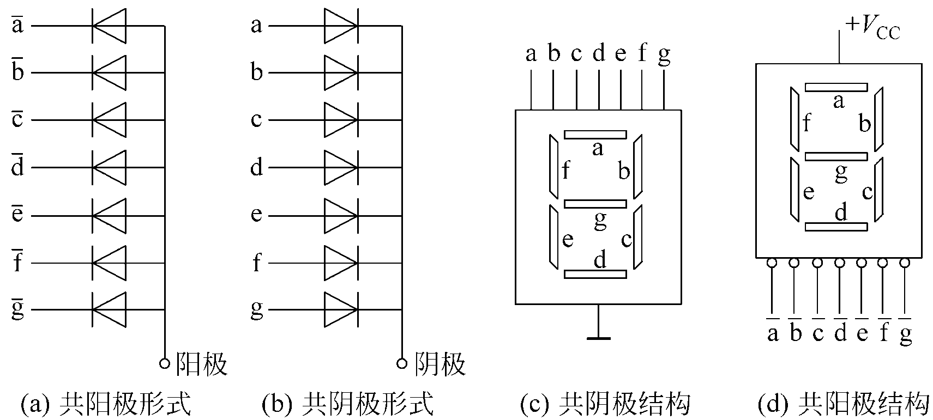
七段LED显示器

Slide 67
2. BCD码七段显示译码器的设计
真值表
数字 | B₈ | B₄ | B₂ | B₁ | a | b | c | d | e | f | g
0 | 0 | 0 | 0 | 0 | 1 | 1 | 1 | 1 | 1 | 1 | 0
1 | 0 | 0 | 0 | 1 | 0 | 1 | 1 | 0 | 0 | 0 | 0
2 | 0 | 0 | 1 | 0 | 1 | 1 | 0 | 1 | 1 | 0 | 1
3 | 0 | 0 | 1 | 1 | 1 | 1 | 1 | 1 | 0 | 0 | 1
4 | 0 | 1 | 0 | 0 | 0 | 1 | 1 | 0 | 0 | 1 | 1
5 | 0 | 1 | 0 | 1 | 1 | 0 | 1 | 1 | 0 | 1 | 1
6 | 0 | 1 | 1 | 0 | 0 | 0 | 1 | 1 | 1 | 1 | 1
7 | 0 | 1 | 1 | 1 | 1 | 1 | 1 | 0 | 0 | 0 | 0
8 | 1 | 0 | 0 | 0 | 1 | 1 | 1 | 1 | 1 | 1 | 1
9 | 1 | 0 | 0 | 1 | 1 | 1 | 1 | 0 | 0 | 1 | 1
10 | 1 | 0 | 1 | 0 | d | d | d | d | d | d | d
......
15 | 1 | 1 | 1 | 1 | d | d | d | d | d | d | d

Slide 68
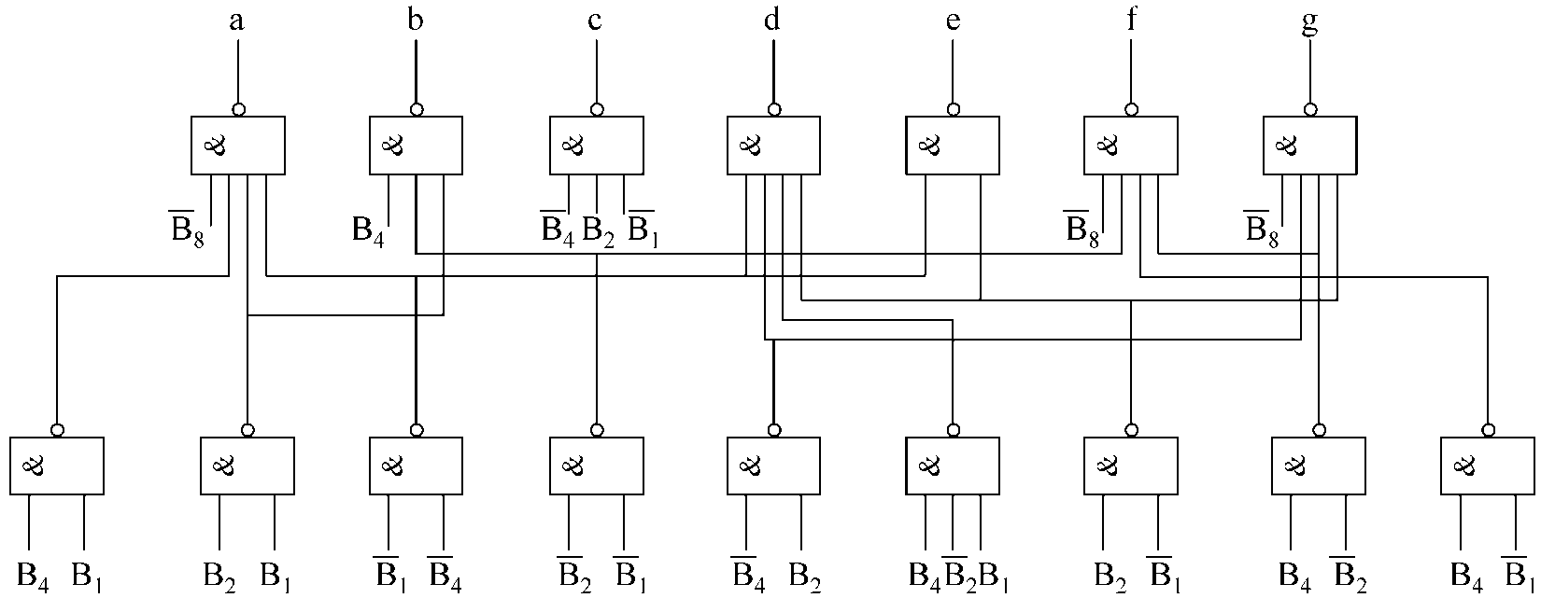
2. BCD码七段显示译码器的设计
函数表达式并化简
逻辑电路图

Slide 69
BCD码七段显示译码器的VHDL描述
LIBRARY IEEE;
USE IEEE.STD_LOGIC_1164.ALL;
ENTITY decoder_bcd_display IS
PORT(decoder_in:IN STD_LOGIC_VECTOR(3 DOWNTO 0); --BCD码输入向量
decoder_out:OUT STD_LOGIC_VECTOR(6 DOWNTO 0));--七段码输出向量
END decoder_bcd_display;
ARCHITECTURE behavior_decoder_bcd_display OF decoder_bcd_display IS
BEGIN
WITH decoder_in SELECT
decoder_out<=“1111110” WHEN “0000”,
“0110000” WHEN “0001”,
“1101101” WHEN “0010”,
……
“1110011” WHEN “1001”,
“XXXXXXX” WHEN OTHERS;
END behavior_decoder_bcd_display;

Slide 70
8.4.3 代码转换器的设计
1. 8421BCD码到余3码的代码转换器的设计
真值表
数字 | BCD码 |  |  |  | 余3码
 | B₈ | B₄ | B₂ | B₁ | E₄ | E₃ | E₂ | E₁
0 | 0 | 0 | 0 | 0 | 0 | 0 | 1 | 1
1 | 0 | 0 | 0 | 1 | 0 | 1 | 0 | 0
2 | 0 | 0 | 1 | 0 | 0 | 1 | 0 | 1
3 | 0 | 0 | 1 | 1 | 0 | 1 | 1 | 0
4 | 0 | 1 | 0 | 0 | 0 | 1 | 1 | 1
5 | 0 | 1 | 0 | 1 | 1 | 0 | 0 | 0
6 | 0 | 1 | 1 | 0 | 1 | 0 | 0 | 1
7 | 0 | 1 | 1 | 1 | 1 | 0 | 1 | 0
8 | 1 | 0 | 0 | 0 | 1 | 0 | 1 | 1
9 | 1 | 0 | 0 | 1 | 1 | 1 | 0 | 0
10 | 1 | 0 | 1 | 0 | d | d | d | d
……
15 | 1 | 1 | 1 | 1 | d | d | d | d

Slide 71
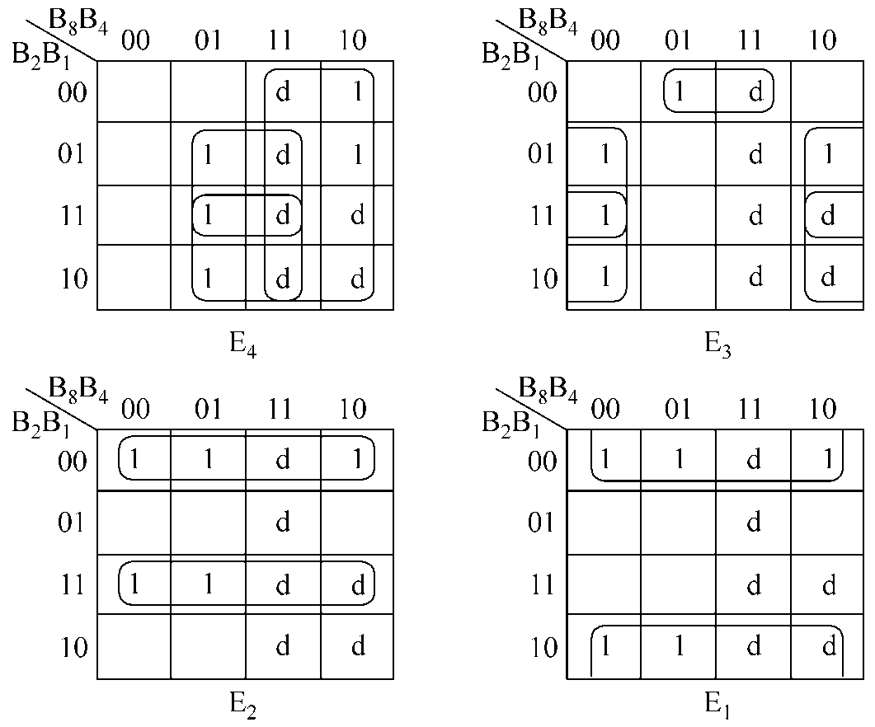
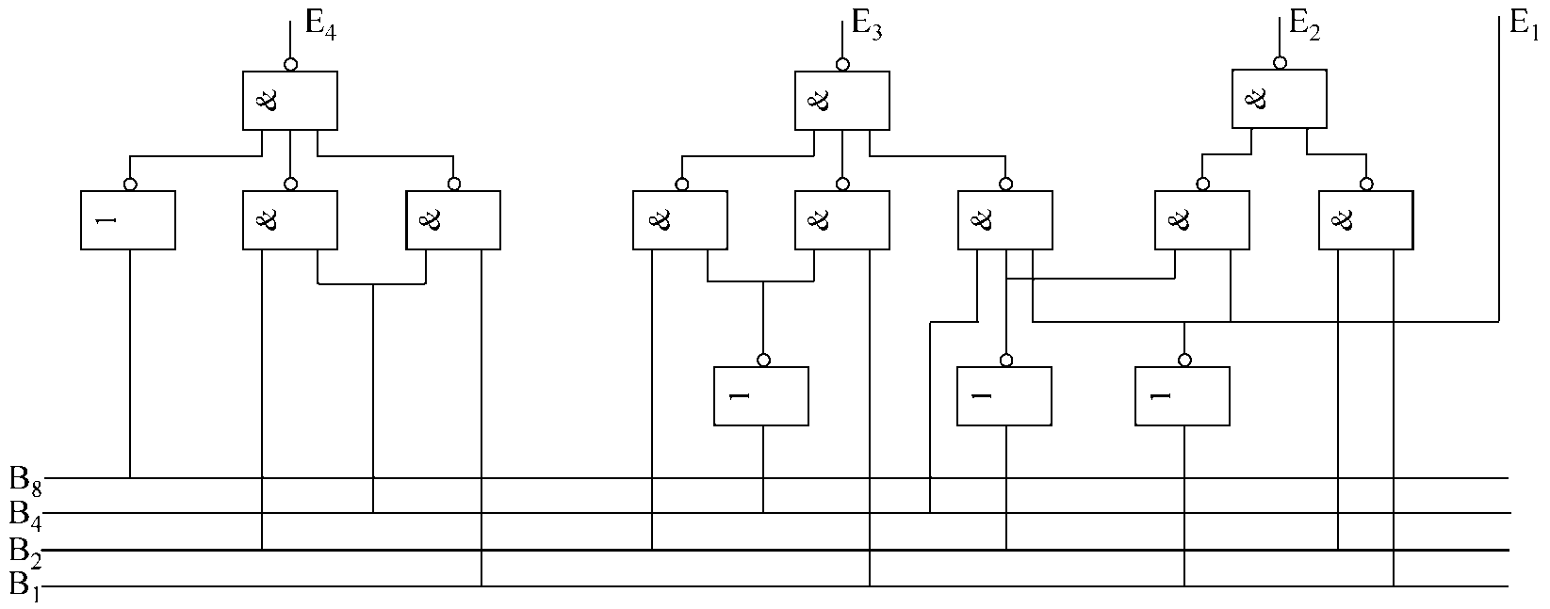
1. 8421BCD码到余3码的代码转换器的设计
函数表达式化简
逻辑电路图

Slide 72
8421码到余3码的代码转换器的VHDL描述
LIBRARY IEEE;
USE IEEE.STD_LOGIC_1164.ALL;
ENTITY converter_bcd_remainder3 IS
PORT(converter_in:IN STD_LOGIC_VECTOR(3 DOWNTO 0); --BCD码输入向量
converter_out:OUT STD_LOGIC_VECTOR(3 DOWNTO 0));--余3码输出向量
END converter_bcd_remainder3;
ARCHITECTURE behavior_ converter_bcd_remainder3 OF converter_bcd_remainder3 IS
BEGIN
WITH converter_in SELECT
converter_out<=“0011” WHEN “0000”,
“0100” WHEN “0001”,
……
“1100” WHEN “1001”,
“XXXX” WHEN OTHERS;
END behavior_converter_bcd_remainder3;

Slide 73
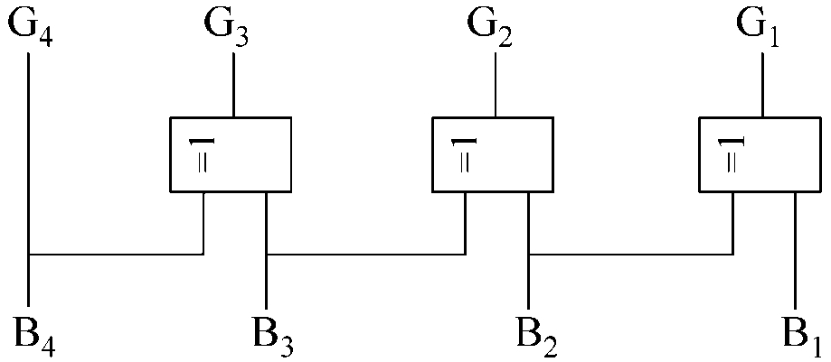
2.4位二进制码到Gray码的代码转换器的设计
设输入的4位二进制码用B₄，B₃，B₂，B₁表示；输出的Gray码用G₄，G₃，G₂，G₁表示。由第1章中对Gray码的介绍可知，Gray码与二进制码之间的关系为
G₄=B₄，G₃=B₄⊕B₃
G₂=B₃⊕B₂，G₁=B₂⊕B₁
据此，可选用“异或”门设计该电路，逻辑电路图如图所示。

Slide 74
4位二进制码到Gray码的代码转换器的VHDL描述
ENTITY binary_gray IS
PORT(b1,b2,b3,b4:IN BIT;
g1,g2,g3,g4:OUT BIT);
END binary_gray;
ARCHITECTURE rtl_ binary_gray OF binary_bray IS
BEGIN
g4<=b4;
g3<=b4 XOR b3;
g2<=b3 XOR b2;
g1<=b2 XOR b1;
END rtl_binary_gray_1;

Slide 75
第8章 可编程逻辑器件
8.1 可编程逻辑器件PLD
8.2 可编程器件的设计流程
8.3 VHDL语言
8.4 组合逻辑电路设计举例
8.5 VHDL时序电路设计举例

Slide 76
8.5 VHDL时序电路设计
8.5.1 电路的时钟控制
8.5.2 状态图的VHDL描述

Slide 77
8.5.1 电路的时钟控制
上升沿：clk’EVENT AND clk=‘1’
下降沿：clk’EVENT AND clk=‘0’
PROCESS（时钟信号名[，其它敏感信号]）
BEGIN
IF 时钟边沿表达式 THEN
{语句；}
END IF；
END PROCESS；
PROCESS
BEGIN
WAIT ON 时钟信号名 UNIT 时钟边沿表达式
{语句；}
END PROCESS；

Slide 78
复位/置位方式
同步复位/置位方法1
PROCESS（时钟信号名）
BEGIN
IF 时钟边沿表达式 AND 复位/置位条件表达式 THEN
[复位/置位语句；]
ELSE
[其它执行语句；]
END IF;
END PROCESS;

Slide 79
复位/置位方式
同步复位/置位方法2
PROCESS
BEGIN
WAIT ON 时钟信号名 UNIT 时钟边沿表达式
IF 复位/置位条件表达式 THEN
[复位/置位语句；]
ELSE
[其它执行语句；]
END IF;
END PROCESS;

Slide 80
复位/置位方式
异步复位/置位方法
PROCESS（时钟信号，复位/置位信号）
BEGIN
IF 复位/置位条件表达式 THEN
[复位/置位语句；]
ELSIF 时钟边沿表达式 THEN
[其它执行语句；]
END IF;
END PROCESS;

Slide 81
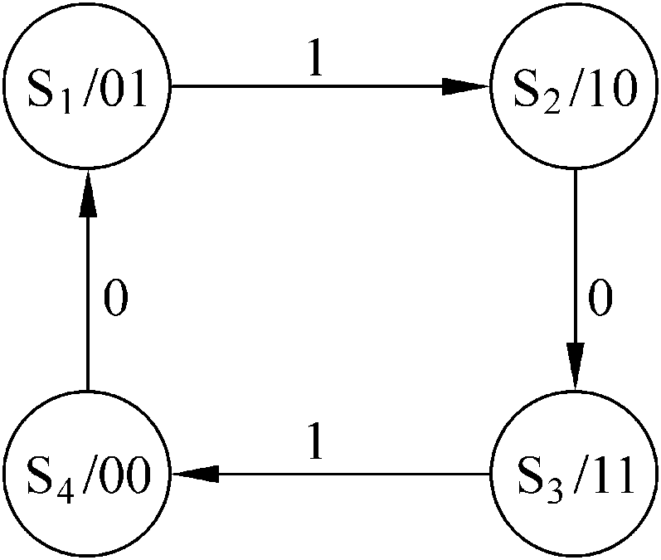
8.5.2 状态图的VHDL描述
例： Moore型电路的描述
library ieee;
use ieee.std_logic_1164.all;
--use ieee.std_logic_unsigned.all;
entity moore is
port(clk,datain,reset:in std_logic;
dataout:out std_logic_vector(1 downto 0));
end moore;
architecture a of moore is
type state_type is (s1,s2,s3,s4); --用户自己定义的枚举类型
signal state:state_type; --信号声明
注： unsigned包包含std_logic类型的算术运算及与整型的运算。

Slide 82
begin
demo_process:process(clk,reset) --状态转移进程，clk,reset为敏感信号
begin
if reset='1' then state<=s1; --初始状态为s1，异步设置
elsif clk'event and clk='1' then --当clk上升沿到来时执行下面的语句
case state is
when s1 => if datain='1' then
state<=s2;
end if;
when s2 => if datain='0' then
state<=s3;
end if;
when s3 => if datain='1' then
state<=s4;
end if;
when s4 => if datain='0' then
state<=s1;
end if;
end case;
end if;
end process;

Slide 83
output_p:process(state) --输出变化进程，状态为敏感信号
begin
case state is
when s1=>dataout<="01";
when s2=>dataout<="10";
when s3=>dataout<="11";
when s4=>dataout<="00";
end case;
end process;
end a;

Slide 84
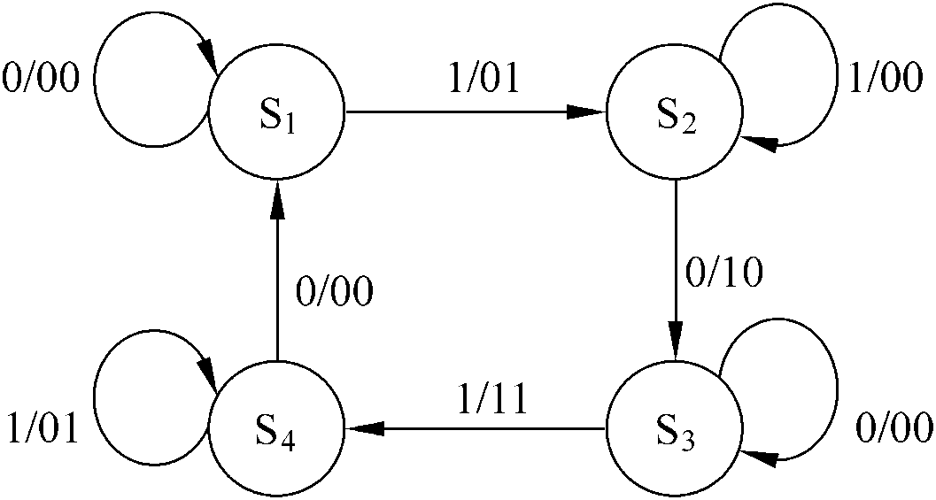
例： Mealy型电路的描述
library ieee;
use ieee.std_logic_1164.all;
--use ieee.std_logic_unsigned.all;
entity mealy is
port(clk,datain,reset:in std_logic;
dataout:out std_logic_vector(1 downto 0));
end mealy;
architecture a of mealy is
type state_type is (s1,s2,s3,s4); --用户自己定义的枚举类型
signal state:state_type; --信号声明

Slide 85
begin
demo_process:process(clk,reset) --状态转移进程
begin
if reset='1' then state<=s1; --初始状态为s1，异步设置
elsif clk‘event and clk=’1‘ then --clk上升沿
case state is
when s1=>if datain='1' then
state<=s2;
end if;
when s2=>if datain='0' then
state<=s3;
end if;
when s3=>if datain='1' then
state<=s4;
end if;
when s4=>if datain='0' then
state<=s1;
end if;
end case;
end if;
end process;

Slide 86
output_p:process(state) --输出变化进程，状态为敏感信号
begin
case state is
when s1=> if datain='1' then dataout<="01"; --输出取决于输入与现态
else dataout<="00";
end if;
when s2=> if datain='0' then dataout<="10";
else dataout<="00";
end if;
when s3=> if datain='1' then dataout<="11";
else dataout<="00";
end if;
when s4=> if datain='0' then dataout<="00";
else dataout<="01";
end if;
end case;
end process;
end a;

Slide 87
8.5.3 同步时序逻辑电路设计举例
一般设计方法要比分析方法复杂一些，对于前面讲的设计步骤，应根据实际情况灵活运用。下面举几个设计实例。

Slide 88
例: 将“111…”序列检测器的问题进一步完成设计
解 :已经得到该检测器的原始状态表。
化简

Slide 89
简化状态表共3个状态，所以需要两位触发器Q₁和Q₀。根据状态分配的原则，一种较简单的分案如图5-52所示。根据这个状态分配方案可得二进制状态表(Y-Z矩阵)如表5-31所示。
Q₁
Q₀
0
1
A
C
0
1
B
图5-52 状态分配

Slide 90
若选用JK触发器作为存储元件。如用表格法，可根据JK触发器的激励表，得到电路的激励矩阵如表5-32所示。
表5-32 激励矩阵J₁K₁,J₀K₀

Slide 91
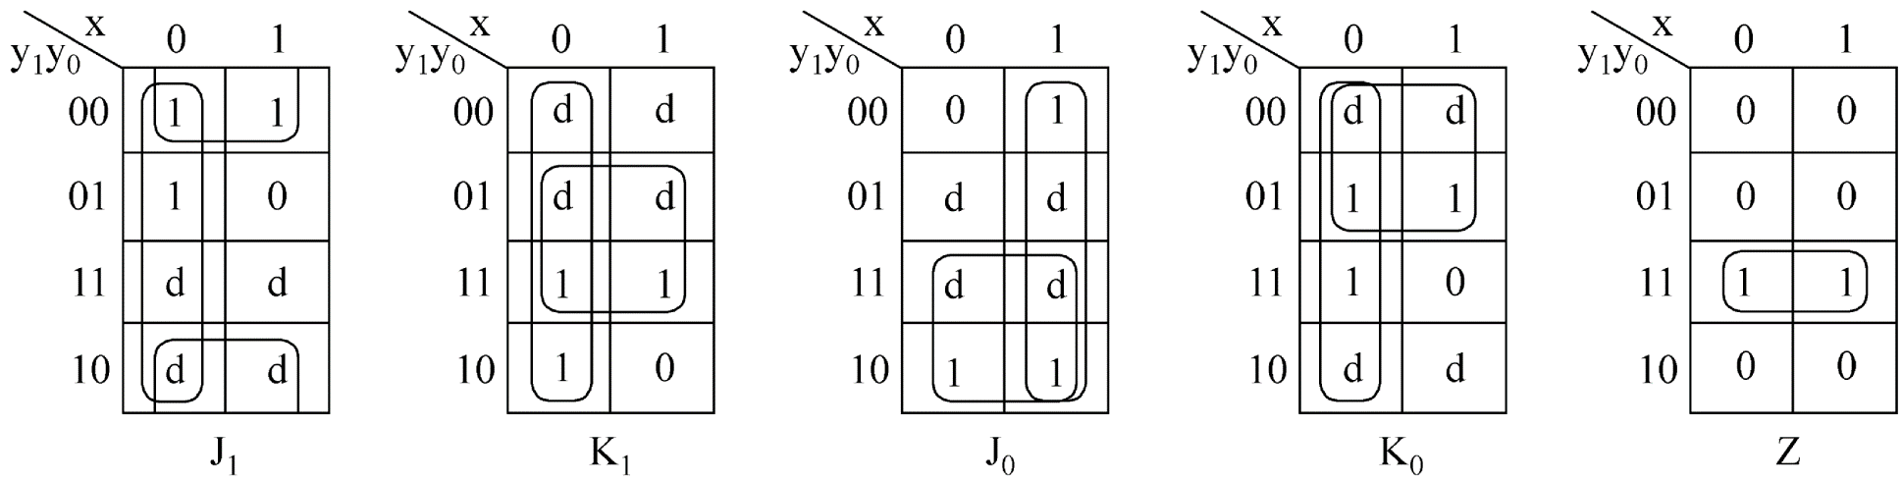
分别画出各激励函数J1，K1，J0，K0和输出函数Z的卡诺图如图5-53所示。
, ,
由卡诺图可得激励函数和输出函数为：
，

Slide 92
如用代数法，则可根据Y-Z矩阵先写出电路的次态方程 :
因JK触发器的次态方程为 ：
将电路次态方程转换成如下形式 ：
与JK触发器次态方程相比较就得激励函数:
,
,
,

Slide 93
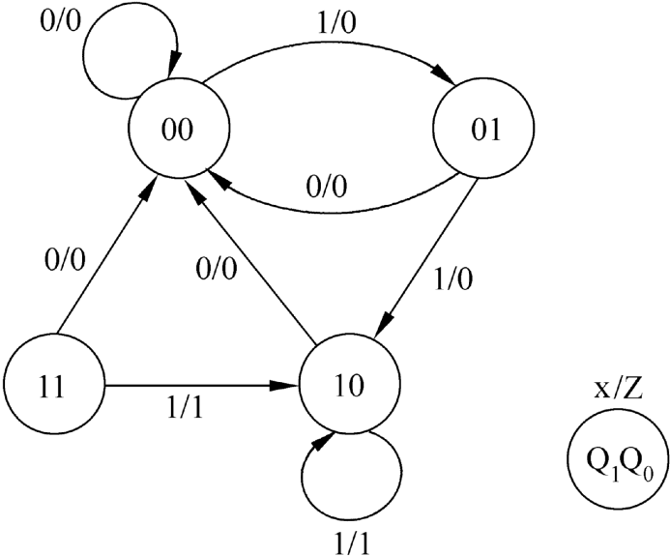
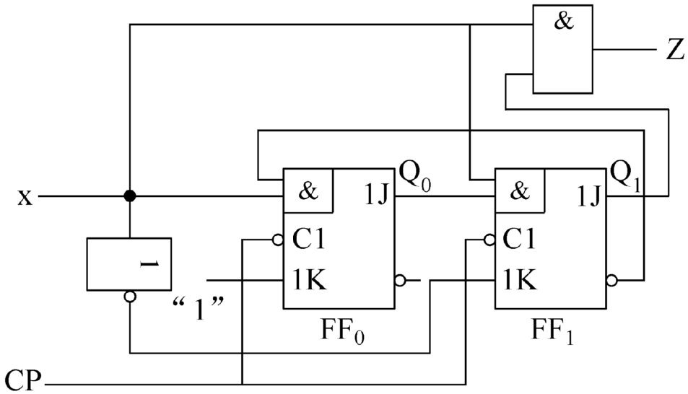
结果与表格法一致，根据激励函数和输出函数可得逻辑图如图5-54所示。从这个逻辑图可推出实际的电路状态图如图5-55所示。该状态图表明，当电路进入无效状态11后，若x=1则次态转入10；若x=0则次态 转入00，因此这个电路是能够自启动的
图5-55 图5-54的状态图
图5-54 例5.9逻辑图

Slide 94
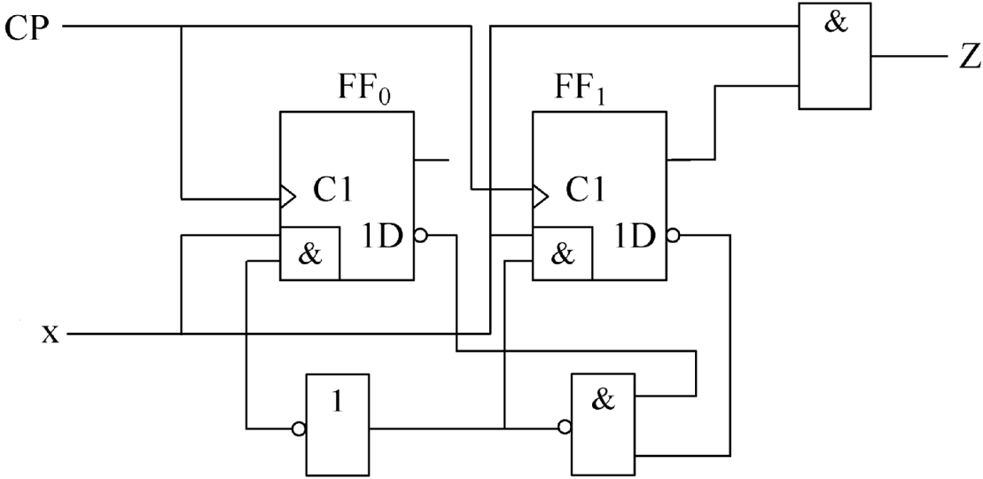
本例中若改用D触发器，则由于D触发器的次态方程为 :
即电路的次态方程就是D触发器的激励方程：
逻辑图如图5-56所示。
图5-56 用D触发器组成的序列检测器

Slide 95
这个电路用VHDL语言的状态图描述方法描述如下： library ieee;
use ieee.std_logic_1164.all;
use ieee.std_logic_unsigned.all;
entity sequence_detector is
port(clk,x,RD: in std_logic;
Z: out std_logic);
end sequence_detector;
architecture one of sequence_detector is
type state_type is (A,B,C); --用户自己定义的枚举类型
signal state:state_type; --信号声明

Slide 96
begin
process(clk,RD) --状态转移进程，clk,RD为敏感信号
begin
if RD='0' then state<=A; --初始状态为A
elsif clk'event and clk='0' then --当clk下降沿到来时执行下面的语句
case state is
when A=>if x=‘1’ then
state<=B;
end if;
when B=>if x =‘1’ then
state<=C;
else state<=A;
end if;
when C=>if x =‘0’ then
state<=A;
end if;
end case;
end if;
end process;

Slide 97
output_p:process(state) --输出变化进程，状态为敏感信号
begin
case state is
when C=> if x=‘1’ then
Z<=‘1’; --输出值取决于输入值与现态
else Z<=‘0’;
end if;
when others=>Z<=‘0’； --其余情况输出为零
end case;
end process;
end one;

Slide 98
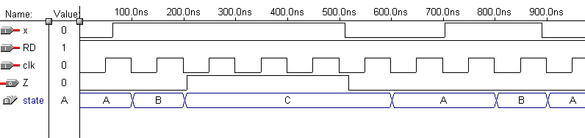
说明：该测试向量的时间仿真图如图5-57 所示，这是Mealy型时序电路，X输入变量的变化直接影响到输出变量Z，而状态的变化会等到时钟有效边沿到来时才发生。还可注意到，此电路是“111…”序列检测器，即检测到3个及3个以上连续的“1”，输出Z=1，但从时间仿真图中看到第二个脉冲的有效边沿后就出现Z=1，这就是Mealy 型电路的特点，这时实际上已进入第3个节拍段，也就是第3个“1”已经出现，Z的变化与输入X同步，所以有Z=1。
图5-57 “111…”序列检测器的时间仿真图

Slide 99
例: 设计一个自动售饮料机的逻辑电路，它的投币口每次只能投入一枚五角或一元的硬币。投入一元五角硬币后机器自动给出一杯饮料；投入两元(两枚一元)硬币后，在给出饮料的同时找回一枚五角的硬币。
解： 取投币信号为输入逻辑变量，投入一枚一元硬币时用A=1表示，未投入时A=0；投入一枚五角硬币用B=1表示，未投入时B=0。给出饮料和找钱为两个输出变量，分别以Y，Z表示。给出饮料时Y=1，不给时Y=0；找回一枚五角硬币时Z=1，不找时Z=0。
假定通过传感器产生的投币信号(A=1或B=1)在电路转入新状态的同时也随之消失，否则将被误认作又一次投币信号。

Slide 100
设未投币前电路的初始状态为S₀，投入五角硬币以后为S₁，投入一元硬币(包括投入一枚一元硬币和投入两枚五角硬币的情况)以后为S₂。再投入一枚五角硬币后电路返回S₀，同时输出为Y=1，Z=0；如果投入的是一枚一元硬币，则电路也应返回S₀，同时输出为Y=1，Z=1。因此，电路的状态数M=3已足够。根据以上分析，可得自动售饮料机的逻辑电路的状态图如图5-58所示。

Slide 101
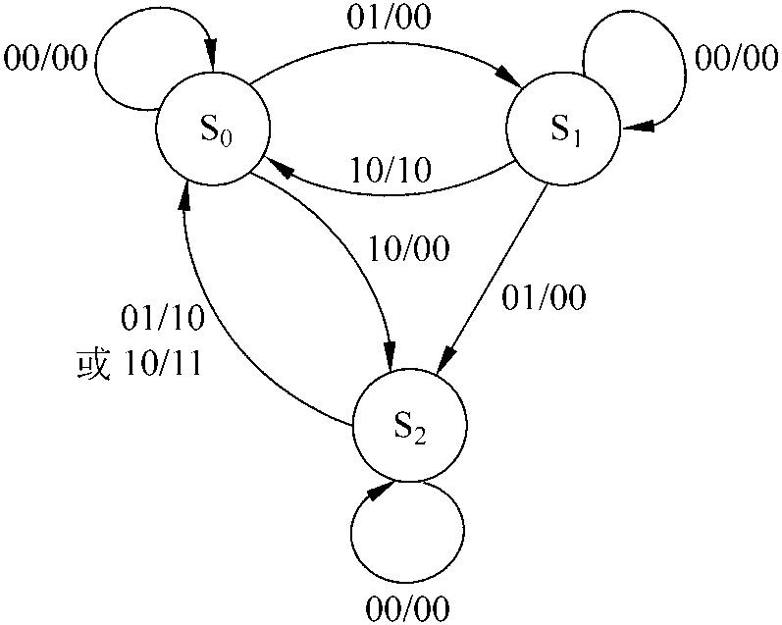
图5-58 例5.17的状态图

Slide 102
因为正常工作中不会出现AB=11的情况，所以这时次态和输出均为无关项。又因该状态表已为最简形式，所以不必再进行化简过程。
状态分配。由于状态表中有3个状态，取触发器的位数n=2，即Q1Q0就满足要求，假如令S0=00，S1=01，S2=10，Q1Q0=11作无关状态，则得二进制状态表(Y-Z矩阵)如表5-34所示。

Slide 103
若电路选用D触发器实现，则刚刚求出的Y-Z矩阵中的Y矩阵也就是激励矩阵。这是因为D触发器的次态方程为。根据激励矩阵可得激励和输出的卡诺图如图5-59所示。

Slide 104
AB
00 01 11 10
AB
Q1Q0
00 01 11 10
Q1Q0
00
01
11
10
0 | 0 | d | 1
0 | 1 | d | 0
d | d | d | d
1 | 0 | d | 0
00
01
11
10
0 | 1 | d | 0
1 | 0 | d | 0
d | D | d | d
0 | 0 | d | 0
AB
AB
00 01 11 10
Q1Q0
00 01 11 10
Q1Q0
00
01
11
10
0 | 0 | d | 0
0 | 0 | d | 1
d | d | d | d
0 | 1 | d | 1
00
01
11
10
0 | 0 | d | 0
0 | 0 | d | 0
d | d | d | d
0 | 0 | d | 1

Slide 105
根据卡诺图可得激励函数和输出函数的表达式为:

Slide 106
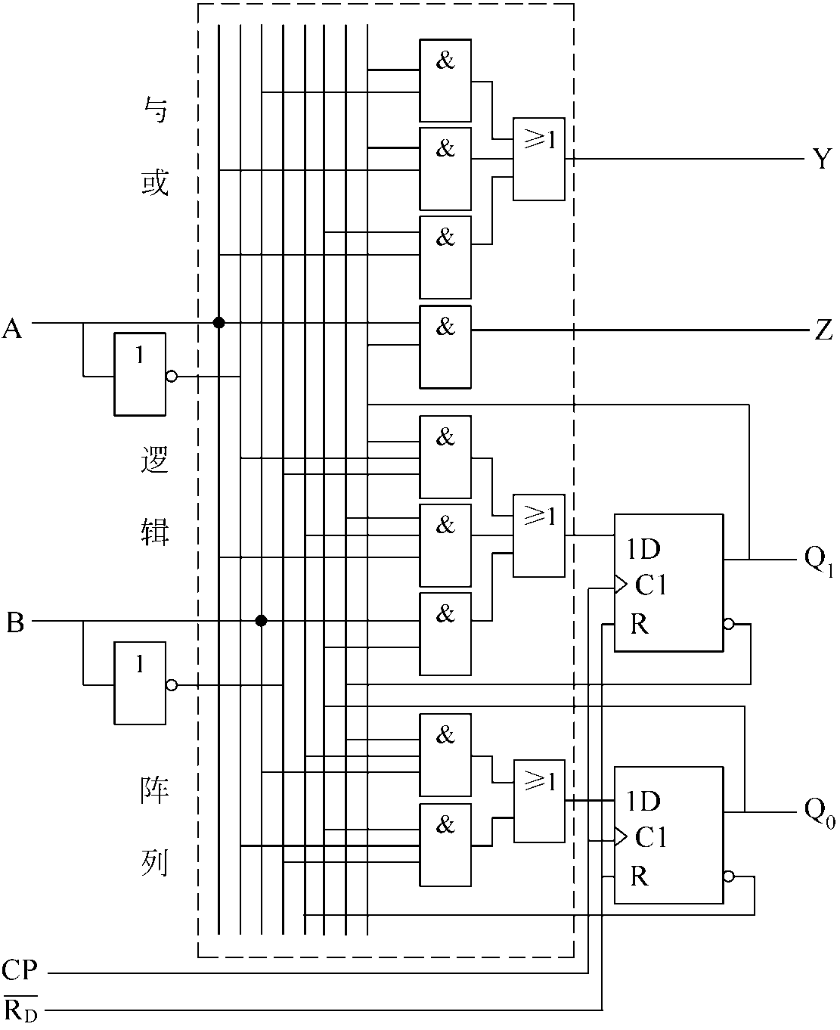
根据激励函数和输出函数可得逻辑图如图5-60所示
图5-60

Slide 107
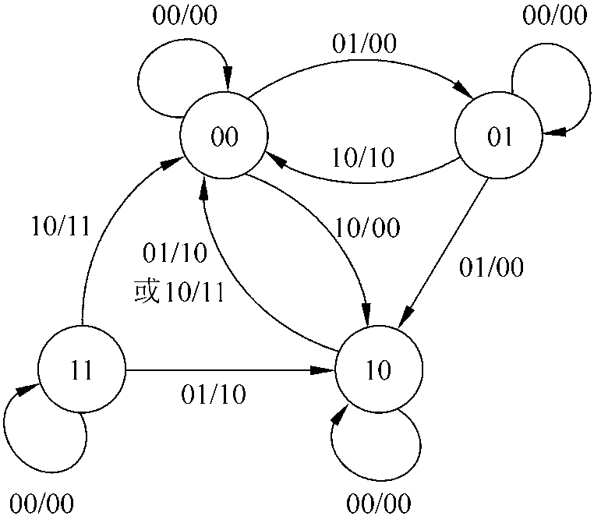
该逻辑图的实际的状态图如图5-61所示。实际的状态图画法是将卡诺图化简过程中圈进去的无关项为1，没有圈进去的无关项为0，就可推出。
说明：从图5-61可看出，当电路进入无效状态11以后，在无输入信号的情况下(即AB=00)不能自行返回有效循环，所以不能自启动。当AB=01或AB=10时电路在时钟信号作用下虽然能返回有效循环中去，但收费结果是错误的。因此，在开始工作时应在异步置零端 上加入低电平信号将电路置为00状态。
图5-61

Slide 108
这个电路用VHDL语言的状态图描述方法描述如下：
library ieee;
use ieee.std_logic_1164.all;
use ieee.std_logic_unsigned.all;
entity vendor is
port(clk, A,B,RD: in std_logic;
Y,Z: out std_logic);
end vendor;
architecture one of vendor is
type state_type is (s0,s1,s2); --用户自己定义的枚举类型
signal state:state_type;

Slide 109
begin
process(clk,RD) --状态转移进程，clk,RD为敏感信号
begin
if RD='0' then state<=s0; --初始状态为s0
elsif clk'event and clk='0' then --当clk下降沿到来时执行下面的语句
case state is
when s0=>if A=‘1’ then state<=s2;
elsif B=‘1’then state<=s1;
end if;
when s1=>if A =‘1’ then state<=s0;
elsif B=‘1’then state<=s2;
end if;

Slide 110
when s2=>if A =‘1’or B=‘1’ then
state<=s0;
end if;
end case;
end if;
end process;
output_p:process(state) --输出变化进程，状态为敏感信号
begin
case state is
when s1=> if A=‘1’ then
Y<=‘1’; --输出值取决于输入值与现态
Z<=‘0’;
end if;

Slide 111
when s2=> if A=‘1’ then
Y<=‘1’; --输出值取决于输入值与现态
Z<=‘1’;
elsif B=‘1’then
Y<=‘1’；
Z<=‘0’；
end if;
when others=> Y<=‘0’；Z<=‘0’； --其余情况输出为零
end case;
end process;
end one;

Slide 112
例: 试设计一个带有进位输出端的十三进制计数器
解 首先进行逻辑抽象。
因为计数器的工作特点是在时钟信号操作下自动地依次从一个状态转为下一个状态，所以它没有输入逻辑变量，只有进位输出信号。因此，计数器是属于Moore型的一种简单时序电路。

Slide 113
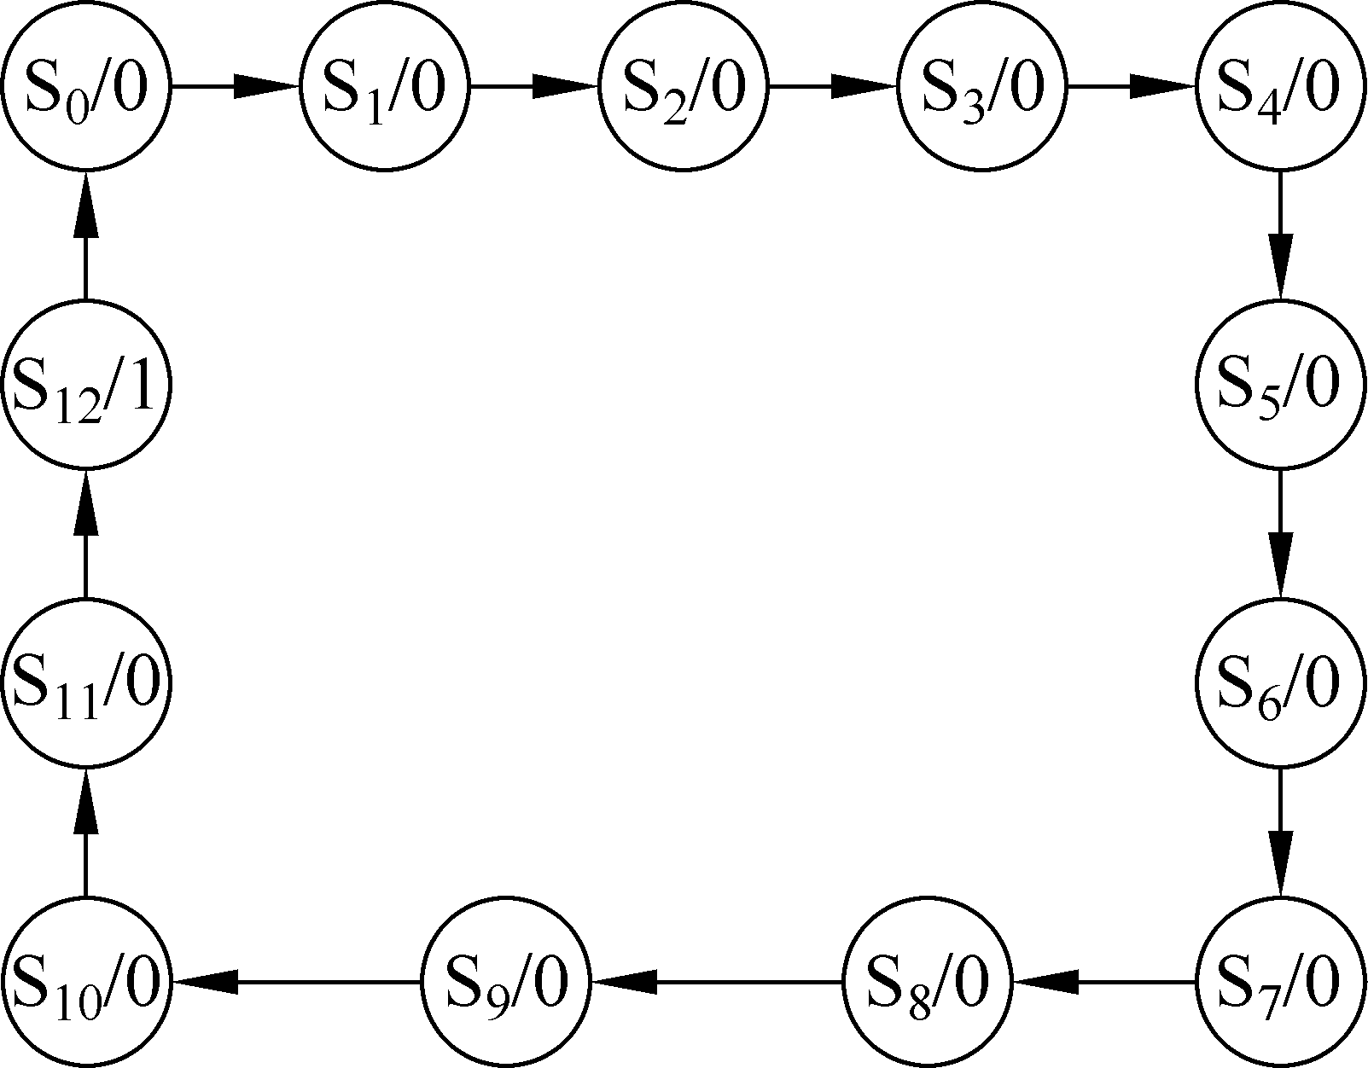
取进位信号为输出逻辑变量C，同时规定有进位输出时C=1，无进位输出时C=0。十三进制计数器应该有13个有效状态，若分别用S0，S1，…，S12表示，则按题意可以画出如图5-62所示的电路状态转换图。
图5-62 例5.18的状态图

Slide 114
因为十三进制计数器必须用13个不同的状态表示已经输入的脉冲数，所以状态转换图已不能再化简。根据状态数可知，现要求N=13，故应取触发器位数n=4，因为 <13<
假如对状态分配无特殊要求，可以取自然二进制数的0000～1100作为S0～S12的编码，于是得到了表5-35中的状态编码

Slide 115
表5-35 例5.18电路的状态表
状态变化顺序 | 状态编码 |  |  |  | 进位输出C | 等效十进制数
 | Q₃ | Q₂ | Q₁ | Q₀
S₀ | 0 | 0 | 0 | 0 | 0 | 0
S₁ | 0 | 0 | 0 | 1 | 0 | 1
S₂ | 0 | 0 | 1 | 0 | 0 | 2
S₃ | 0 | 0 | 1 | 1 | 0 | 3
S₄ | 0 | 1 | 0 | 0 | 0 | 4
S₅ | 0 | 1 | 0 | 1 | 0 | 5
S₆ | 0 | 1 | 1 | 0 | 0 | 6
S₇ | 0 | 1 | 1 | 1 | 0 | 7
S₈ | 1 | 0 | 0 | 0 | 0 | 8
S₉ | 1 | 0 | 0 | 1 | 0 | 9
S₁₀ | 1 | 0 | 1 | 0 | 0 | 10
S₁₁ | 1 | 0 | 1 | 1 | 0 | 11
S₁₂ | 1 | 1 | 0 | 0 | 1 | 12
S₀ | 0 | 0 | 0 | 0 | 0 | 0

Slide 116
将状态表表示成卡诺图形式，也就是得到的Y-Z矩阵(二进制状态表)如表5-36所示。卡诺图中不会出现的三种状态1101，1110和1111作为无关项处理。

Slide 117
Q1Q0
Q1Q0
00 01 11 10
00 01 11 10
Q3Q2
Q3Q2
00
01
11
10
0 | 0 | 0 | 0
0 | 0 | 1 | 0
0 | d | d | d
1 | 1 | 1 | 1
00
01
11
10
0 | 0 | 1 | 0
1 | 1 | 0 | 1
0 | d | d | d
0 | 0 | 1 | 0
Q1Q0
Q1Q0
00 01 11 10
00 01 11 10
Q3Q2
Q3Q2
00
01
11
10
1 | 0 | 0 | 1
1 | 0 | 0 | 1
0 | d | d | d
1 | 0 | 0 | d
00
01
11
10
0 | 1 | 0 | 1
0 | 1 | 0 | 1
0 | d | d | d
0 | 1 | 0 | 1

Slide 118
根据卡诺图可得激励函数和输出函数的表达式为：
如果选用JK触发器组成这个电路，则应将以上电路的次态方程变换成JK触发器次态方程的标准形式，即
则电路次态方程改写为

Slide 119
与JK触发器的次态方程进行比较得各个触发的激励函数为:

Slide 120
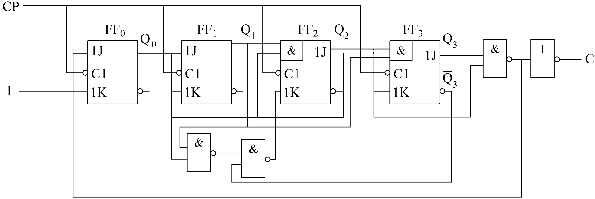
根据激励函数和输出函数得逻辑图如图5-64所示 :

Slide 121
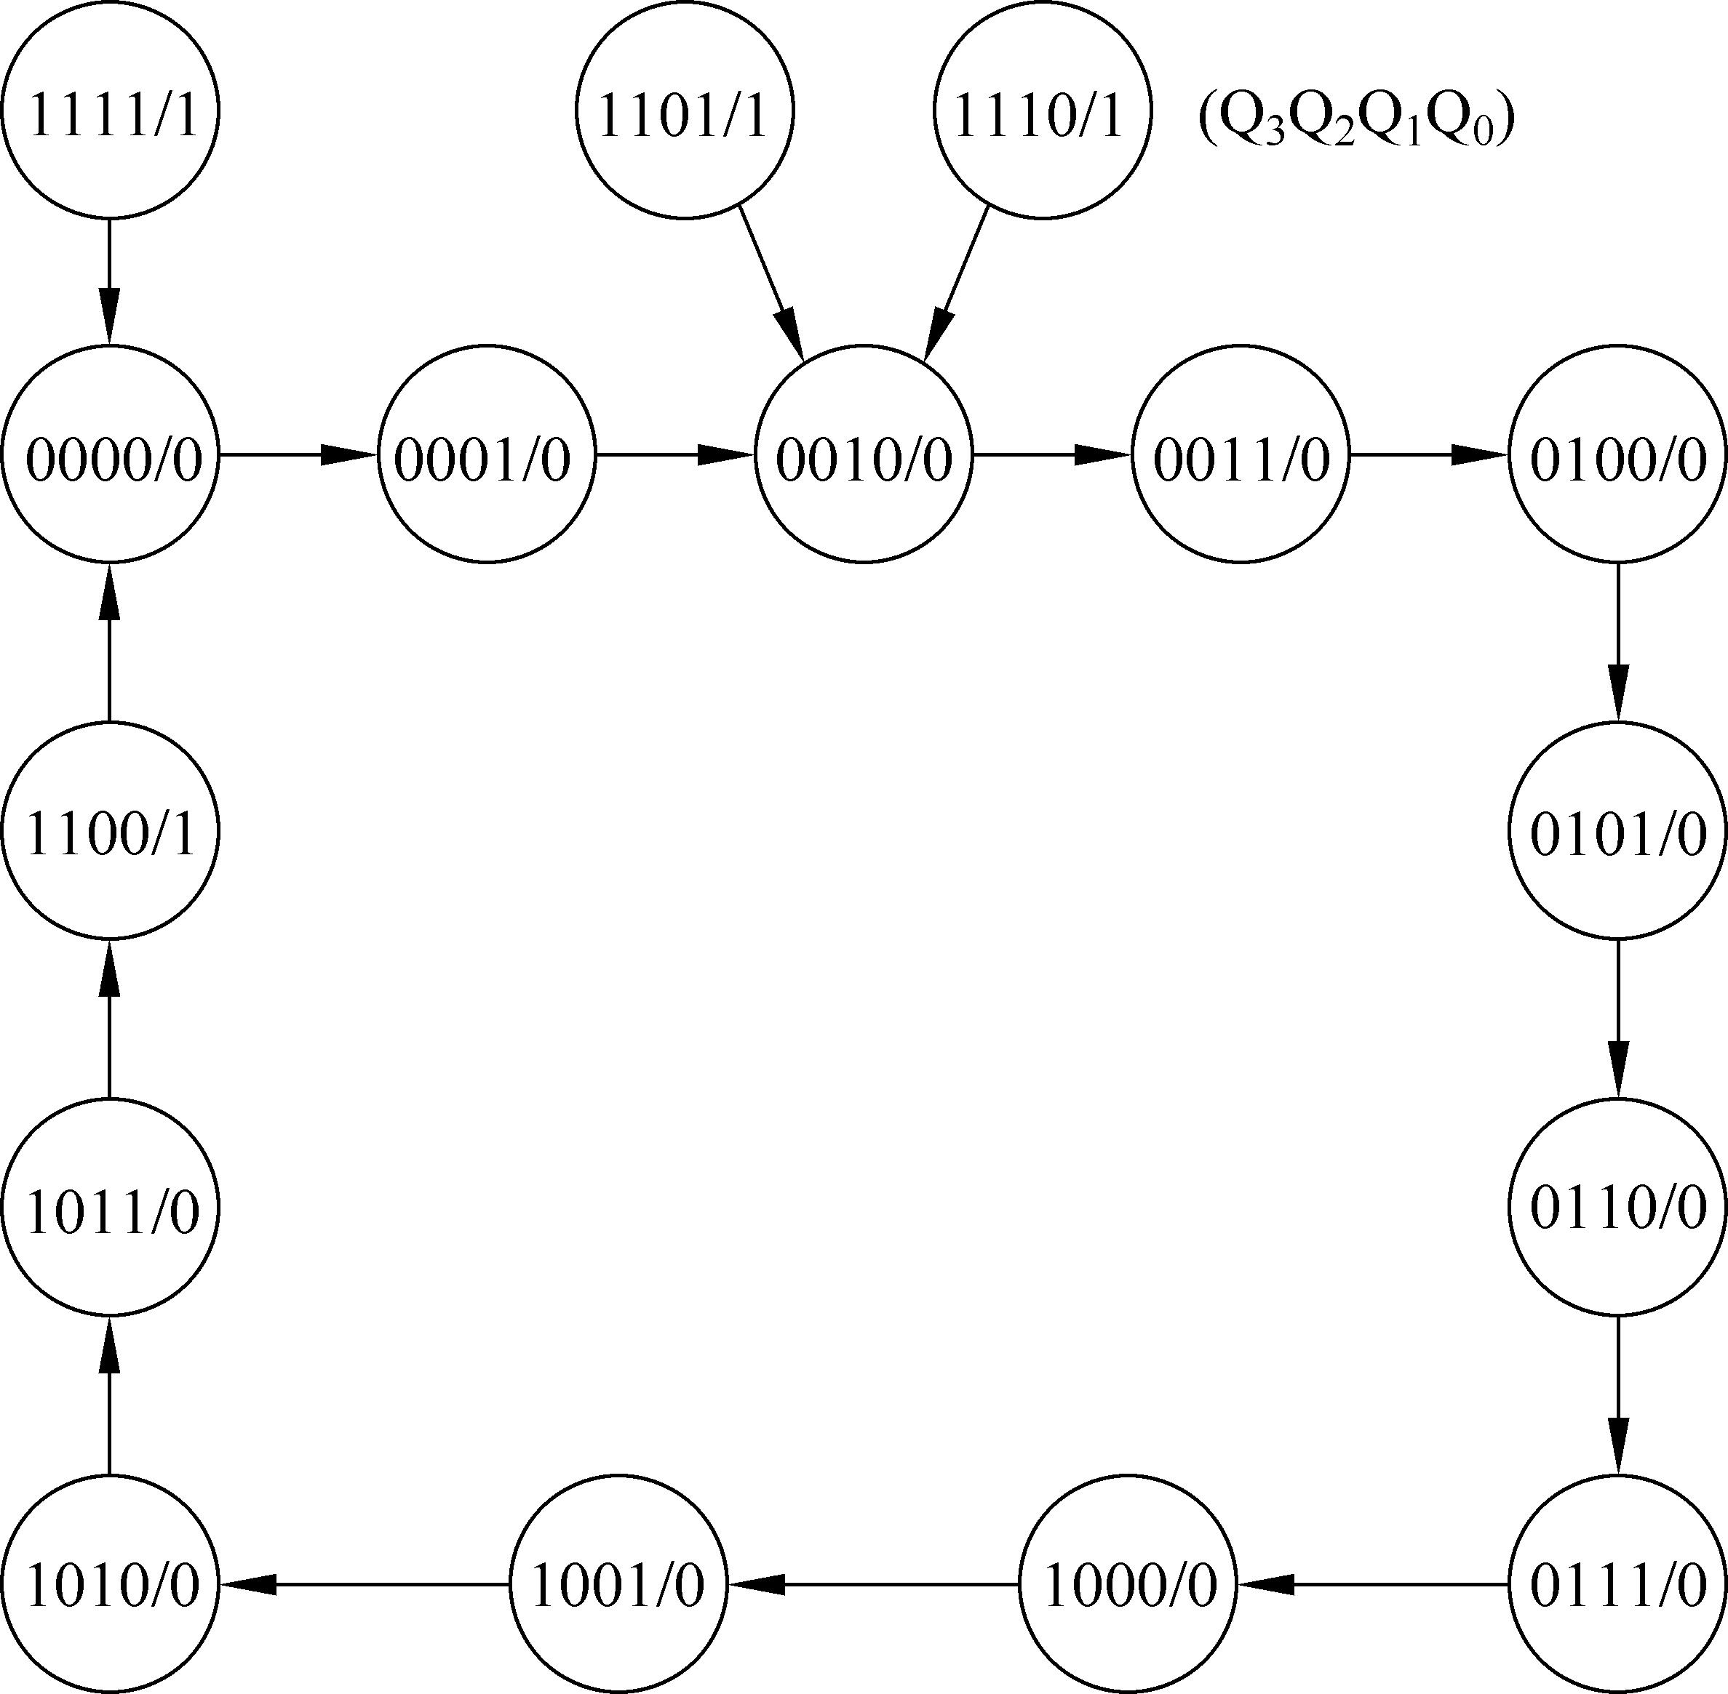
最后还应检查电路能否自启动。将3个无效状态1101、1110和1111分别代入最后的改写过的电路次态方程中计算，所得次态分别为0010，0010和0000，故电路能自启动。图5-69就是图5-68逻辑电路的实际状态图。
图5-65 图5-64的状态图

Slide 122
该计数器用VHDL语言描述如下 :
LIBRARY IEEE;
USE IEEE.STD_LOGIC_1164.ALL;
USE IEEE.STD_LOGIC_UNSIGNED.ALL;
ENTITY cnt13 IS
PORT (CLK:IN STD_LOGIC;
Q:OUT STD_LOGIC_VECTOR(3 DOWNTO 0);
C: OUT STD_LOGIC);
END cnt13;

Slide 123
ARCHITECTURE ONE OF cnt13 IS
BEGIN
PROCESS(CLK)
VARIABLE QI:STD_LOGIC_VECTOR(3 DOWNTO 0);
BEGIN
IF CLK'EVENT AND CLK='0' THEN --检测时钟下降沿
IF QI<"1100"THEN QI:=QI+1; --计数
ELSE QI:=(OTHERS=>'0');
END IF;
END IF;

Slide 124
IF QI="1100" THEN C <='1'; --计数大于12，输出进位信号
ELSE C<='0';
END IF;
Q<=QI; --将计数值向端口输出
END PROCESS;
END ONE;

